Slide 1
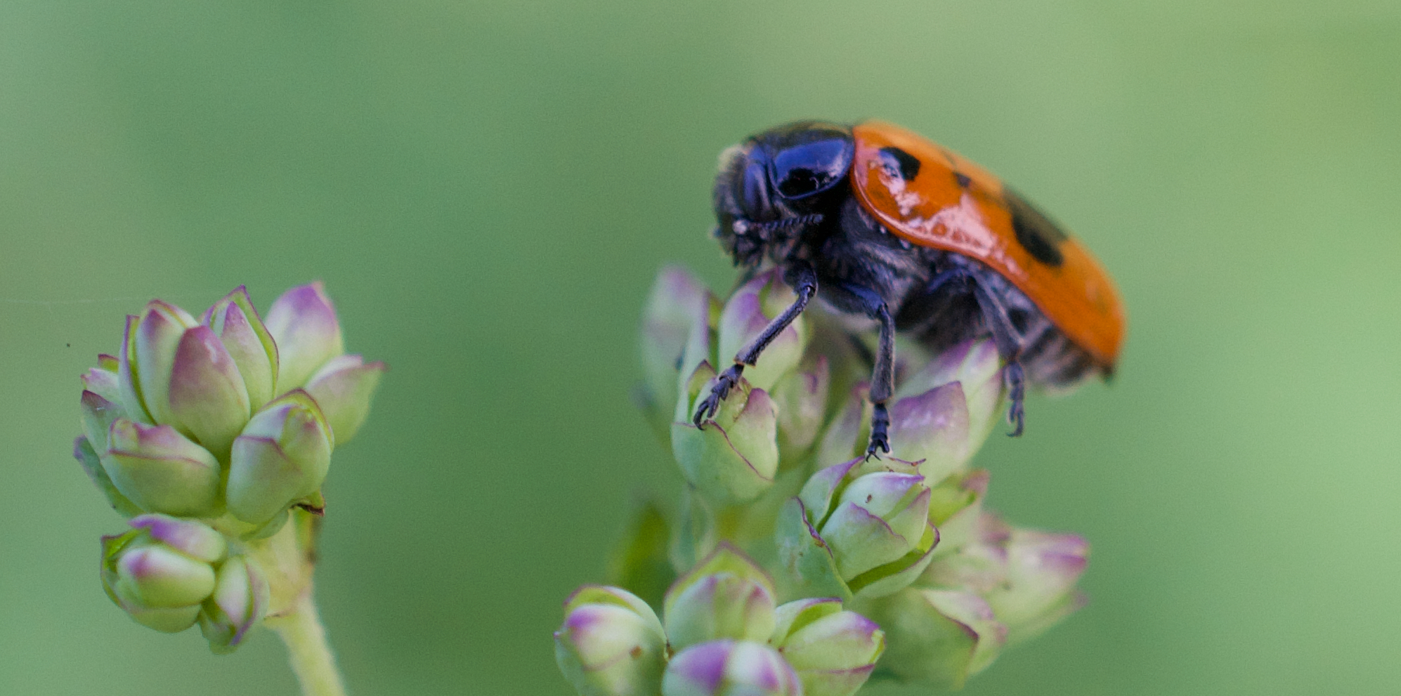

Enseigner les enjeux du vivant en école d’ingénieur
Cryptocephalus bipunctatus
http://biodiversite-derriere-ma-porte.fr
LET’S LOOK UP !
Formation ET-LIOS
Développer une ingénierie soutenable au regard des enjeux socio-écologiques
10 Juin 2022 – INSA-Lyon
Hubert CHARLES Pr INSA-Lyon
Notes:
Remerciement orga et public... Réflexions issues du groupe de travail sur les enjeux du vivant dans la formation INSA dans le cadre du chantier de l'évolution de la formation pour plus de numérique et de DDRS. On embraye sur le titre
Pas de résumé de la conf
LET’S LOOK UP !
Les enjeux du vivant pour l’ingénieur citoyen
Hubert Charles professeur au département Biosciences
Nous sommes entrés dans ce qui sera probablement la 6e extinction de masse des espèces sur la planète. L’humanité est à la fois responsable et menacée par cette crise pourtant très largement ignorée dans les médias : pourquoi ce déni ? Après avoir défini le vivant et ses frontières, l’exposé s’attachera à repositionner l’Homme dans la biosphère pour comprendre comment en dégradant son environnement, il altère également son développement social et économique, sa santé et son bien-être. Nous réfléchirons aux actions individuelles et collectives qui doivent être menées pour essayer d’infléchir la courbe et d’atténuer la dette écologique que nous accumulons au détriment des pays en voie de développement et des générations futures en nous appuyant notamment sur les rapports de l'IPEBS 2019 et du WWF 2020.

Slide 2

Préambule
Notes:
Dans ce film, des scientifiques ont découvert qu’une comète va s’écraser sur la terre dans quelques mois pour détruire l’humanité, mais les politiques refusent d’accepter les faits scientifiques et restent campés sur leur opinions sans « regarder en l’air ». Même si la fin de ce film est relativement nauséabonde avec ces relents de conservatisme et prouve, si c’était nécessaire, qu’on ne pourra pas pas compter sur Hollywood pour sauver la planète, il illustre tout de même la difficulté de changement de nos modes de vie, de notre incapacité à sortir de notre confort et d’agir collectivement même face à une urgence.
Le film est intéressant de ce point de vue, mais la crise dans laquelle nous sommes entrées n’est pas du tout comparable car elle est totalement silencieuse... On parle de la 6e extinction des espèces de la planète, mais personne n’a peur pourtant.

Slide 3
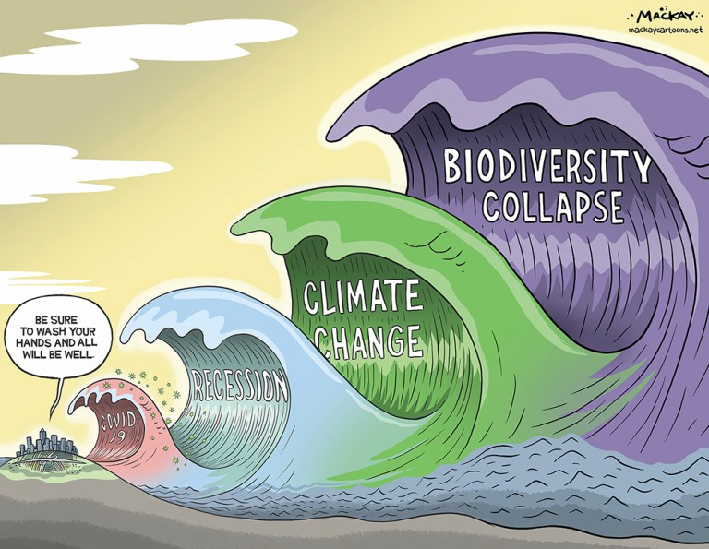
Préambule
Dessin de Graeme MacKay ©
https://mackaycartoons.net/2020/03/18/wednesday-march-11-2020
Notes:
Ce dessin humoristique de Graeme Mackay illustre parfaitement ce paradoxe.... Expliquer le dessin.
Les médias sont dans le dénis de la crise climatique (hormis lors de quelques évènements climatiques qui touchent des pays occidentaux), mais il y a en fait un déni dans le déni vis-à-vis de la crise de la biodiversité. Même à la conférence de l’UICN (congrès mondiale de la nature), on a plus parlé climat que biodiversité ! Et pourtant la durée de vie stagne depuis quelques années et l’âge de survie en bonne santé diminue notamment du fait de nos pollutions liées à toutes ces molécules que nous inventons et que la nature peine voire ne sait pas du tout dégrader.
On pourra bien sûr évoquer le syndrome de « la grenouille qui bout » (William Rees et Mathis Wackernagel, Notre empreinte écologique) : si on met une grenouille dans une casserole qui chauffe très lentement, jamais la grenouille ne cherchera à se sauver car elle ne perçoit pas le changement lent qui s’opère dans son environnement, et elle se laissera mourir sans rien faire.
Mais les changements sont-ils aussi minimes et invisibles où ne cherchent-on pas à les ignorer consciemment ? Quelles sont donc les raisons qui nous poussent dans ce déni ?

Slide 4
Préambule
Complexification, spécialisation des savoirs = apprendre à sortir de son champ de compétences
Agir nécessite de comprendre les enjeux globaux
responsabilité et humanisme : valeurs fondamentales du modèle INSA
Repenser notre relation à la nature et au vivant pour une approche systémique de l’ingénierie
Sortir de la posture de sidération et proposer des pistes de mobilisation et d’action
Notes:
Quelques portes ouvertes (mais pas si ouvertes que ça finalement) qui doivent guider notre action.
La crise environnementale nous invite à repenser la nature, ainsi que la relation que nous entretenons avec elle. La revendication “Protéger la nature” peut même se révéler contre-productive dans un contexte pédagogique, car elle suppose une coupure entre l’humanité et la part non humaine du vivant. Faut-il rappeler que par définition les limites planétaires sont les seuils à ne pas dépasser sous peine de rendre la planète invivable ? C'est donc bien la notion de "planète vivante" qui structure les limites planétaires. La limite d’“intégrité de la biosphère” mesurée par le taux d'extinction et l'indice de biodiversité est donc à la fois un seuil, mais aussi la conséquence du dépassement des autres seuils. N’oublions pas que la concentration de CO₂ n'est pas un problème “en soi”, mais seulement par rapport à la capacité de la biosphère (et nous) à s'adapter à une atmosphère trop chargée en CO₂.

Slide 5
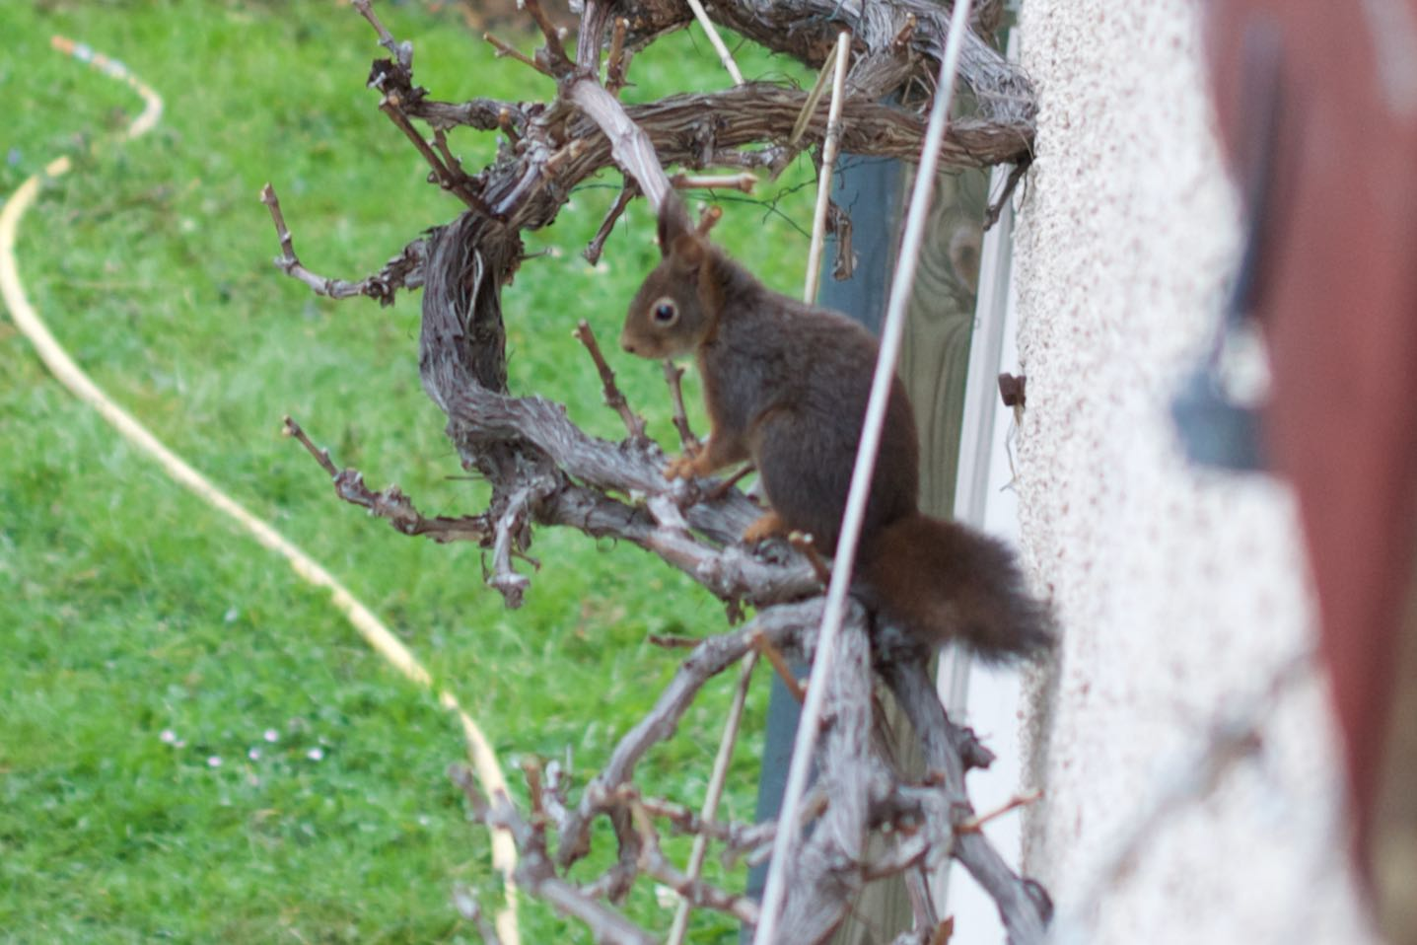
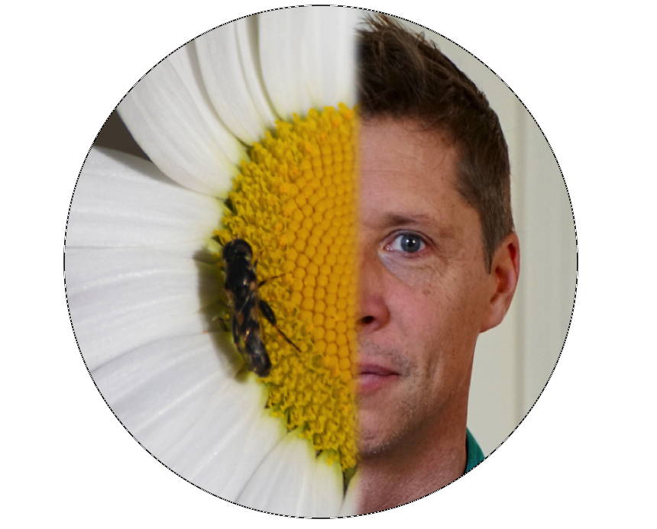
Sommaire
L’Homme dans la biodiversité
La crise (anthropique) de la biodiversité
Les enjeux du vivant pour le développement humain
Quels leviers d’action ?
Sciurus vulgaris
Notes:
Après avoir défini le vivant et la biodiversité, nous allons donc chercher à définir cette crise de la biodiversité sous forme de constats et notamment au travers des rapport de l’IPBES et du WWF. Puis nous essaierons de voir quels sont les enjeux de cette crise pour nos activités et plus particulièrement en quoi il est incontournable d’associer les entreprises (et donc les ingénieurs) dans cette transition nécessaire de notre société.

Slide 6
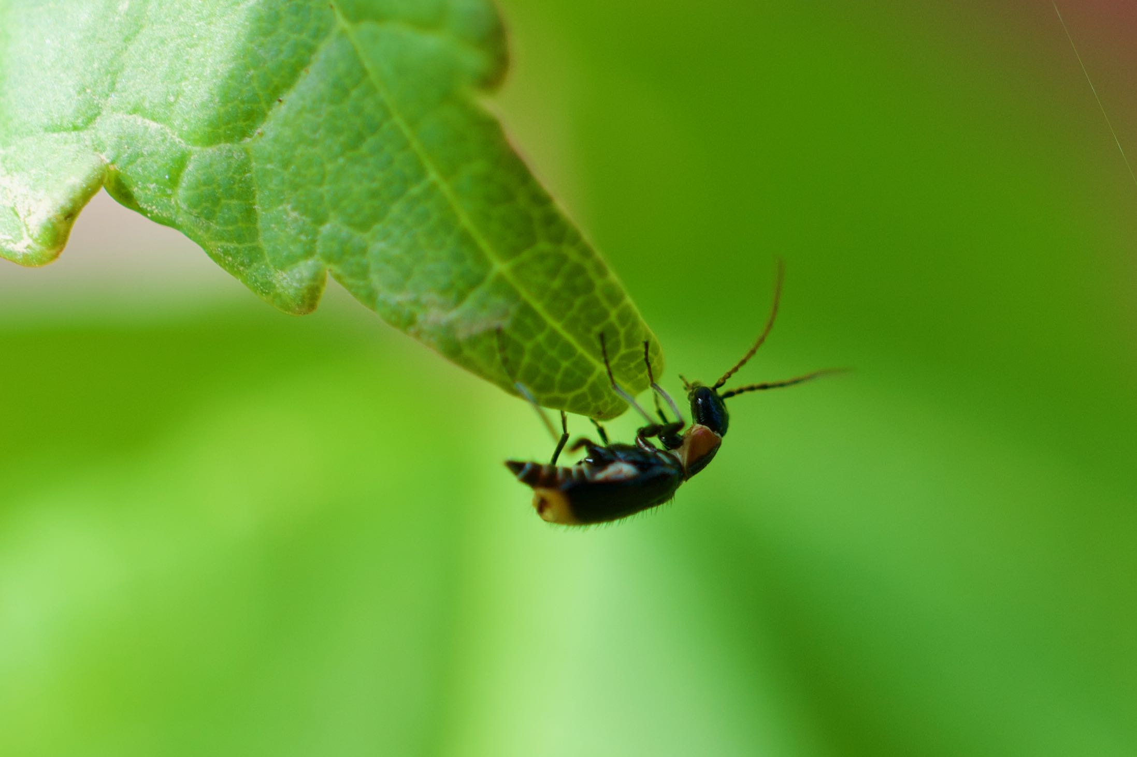
L’Homme dans la biodiversité
Axinotarsus pulicarius

Slide 7
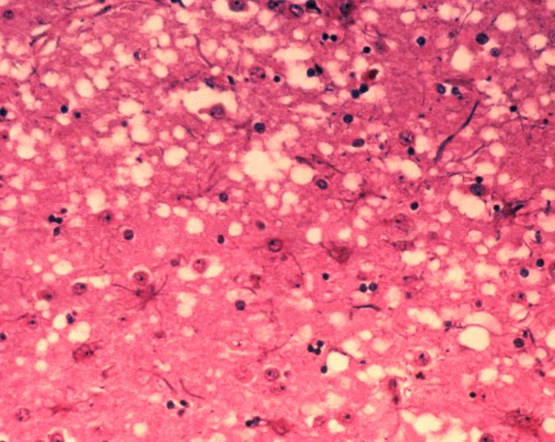
Qu’est-ce que le vivant ?
Structure chimique définie et originale
Structure hiérarchisée (invariant d’échelle)
Système ouvert
Système communicant, irritable
Croissance et développement
Reproduction et transmission du matériel génétique
Aux frontières du vivant
Les virus
Les prions
Les viroïdes
Dr. Al Jenny — Public Health Image Library
Cerveau « spongiforme » d’une vache atteinte de l’ESB.
Notes:
Il n’existe pas de définition scientifique du vivant. La rupture minérale/organique ou inerte/vivant n’est pas claire. Mais on peut déterminer des propriétés du vivant. Ces propriétés caractérisent quasiment tous les être vivants. La subtilité vient évidemment du « quasiment ». Et certains organismes ne les présentent pas toutes, ils nous renvoient aux frontières du vivant et probablement à son origine sur terre.
Combinatoires exceptionnelle (liée à l’évolution) au sien des polymères naturels que sont les acides nucléiques, les protéines, les lipides, les sucres pour les plus communs
Dans certains bouquins on trouvera encore que le vivant est caractérisé par « la cellule », mais c’est évidemment retirer les virus du monde vivant ce qui est une position intenable car même si on pense que certains virus sont d’anciennes cellules ayant régressées en se spécialisant dans la vie parasitaires (elles se sont « débarrassées » de tous le superflu pour ne conserver que leur capacité à faire reproduire leur matériel génétique par un autre. Un peu comme le coucou qui parasite les nid d’autres espèces d’oiseaux. Mais Certains virus semblent avoir une certaines autonomie et pourraient provenir des tous premiers éléments du vivant (le monde à ARN). Que dire des prions (agent responsable de la vache folle) et des ces viroïdes récemment découvert (agent de nombreuses maladies, mais surtout ces petits ARN nus circulaires présents en grandes quantités et très diversifiés dans nos environnements...
Quand et comment le vivant est-il arrivé sur terre ?

Slide 8
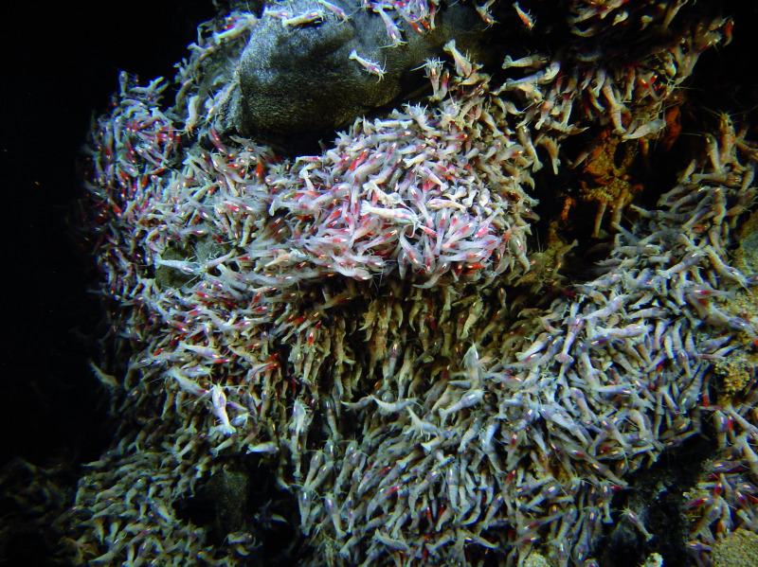
Aux origines du vivant
3.7 Mrd d’années
Hypothèse d’un monde primitif à ARN
Explosion du vivant microbien (l’oxygène de l’atmosphère 2.3 Mrd d’années)
La chimie du vivant façonne en permanence l’environnement planétaire
La biosphère : ± 15 km autour de la planète
Un essaim de crevettes (Rimicaris exoculata) aux environ de -2000 m © Ifremer-Victor/Exomar 2005
F. Roddier, Thermodynamique de l'évolution : Un essai de thermo-bio-sociologie, 2016, Eds Parole.
Notes:
3.7 Milliards d’années (c’est-à-dire 800 Ma après la formation de la terre donc extrêmement rapidement !). On pense que le vivant est apparu sur terre très rapidement après le refroidissement de la planète, mais l’on ne sait pas exactement où (hypothèse des sources géothermales profondes a priori rejetée) et encore moins comment. Les traces les plus anciennes de fossiles (empreintes de matière organique) datent de 3.7 Milliards d’années (roches stromatholithes).
On pourra se référer à l’excellent livre de F. Roddier qui utilise le 3e principe de la thermodynamique pour « expliquer » la manifestation de la vie, c’est-à-dire que F. Roddier Thermodynamique de l'évolution : Un essai de thermo-bio-sociologie le vivant se structure physiquement pour optimiser les flux d’énergie et de communication chez les êtres vivants.
`
Il existe un consensus assez fort sur l’existence d’un monde à ARN primitif. C’est à dire de molécules autoréplicatrices et autocatalytiques (un support de l’information) qui se seraient formées en premier... Certains virus, (les viroïdes) sont peut-être des rescapés de cette époque primitive (ce monde à ARN avant l’invention de la cellule).
C’est probablement dans ces époques lointaines (-3 à 1 Mrds d’années) que quasiment toute la biochimie (la chimie du vivant) a été inventée. La chimie du vivant façonne en permanence l’environnement planétaire. Explosion du vivant microbien : une première grande crise écologique (l’oxygène de l’atmosphère)
Ensuite, l’organisation du vivant est plutôt un jeu de légo, des associations multiples, des échanges, du parsitismes et des combinaisons qui ont permis aux organismes de se complexifier.
La biosphère est une enveloppe de ± 15 km autour de la planète contenant le vivant
Ainsi, peu à peu la biosphère s’est crée, on la considère comme une couche de +15 km (limite de la première couche atmosphérique (quelques spores de levure, bactéries, champignons...) et jusqu’à - 15 km sous la mer (cracheurs noirs, hotspot de biodiversité) ou sous la terre (bactérie géologique dont le renouvellement pourrait être de l’ordre de la centaine ou du millier d’année : encore très méconnu).

Slide 9
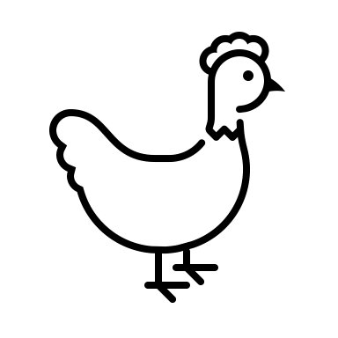




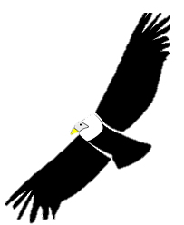
Répartition de la biomasse terrestre
Estimée à 550 Giga tonnes de Carbone
23 Mrds
Plantes : 82 %
Bactéries : 12 %
Champignons : 3 %
Archées : 1.3 %
Protistes : 0.7 %
Animaux : 0.4 %
Virus : 0.03 %
Arthropodes : 46 %
Poissons : 27 %
Mollusques : 8 %
Annélides : 8 %
Cnidaires : 4 %
Animaux domestiques : 4 %
Humains : 2.3 %
Nématodes : 0.7 %
Mammifères sauvages : 0.2 %
Oiseaux sauvages : 0.07 %
6 Mrds
4 Mrds
1.3 Mrds
20 000
10 000
Source : https://www.fondationbiodiversite.fr/repartition-globale-de-la-biomasse-au-sein-de-la-biosphere/
Notes:
Définir la biomasse (≠ de nécromasse, ≠ matière organique)
L’avantage de l’indicateur biomasse est de pouvoir comparer des taxons comprenant des espèces de tailles très différentes. (méta analyse issue de 300 références)
Les procaryotes : Leur biomasse est entachée de grandes incertitudes, notamment en ce qui concerne les procaryotes marins et des sous sols profonds
Parasites La quantification de leur biomasse est une des grandes lacunes de cette étude. Elle pourrait être plus grande que la biomasse des prédateurs supérieurs dans certains environnements (Kuris et al., 2008).
Environnements souterrains profonds Tels que les aquifères profonds et la croûte océanique (qui pourraient contenir le plus grand aquifère au monde) : les études dans ces environnements sont rares,
_______________
Impact sur les mammifères terrestres et marins
La domestication, l’agriculture et la révolution industrielle sont les étapes marquantes de l’emprise de l’humanité sur la nature. Il y a 100 000 ans, la biomasse des mammifères sauvages était de ~ 0,04 Gt C⁷. Après avoir chuté de moitié entre – 50 000 et – 3 000 ans (extinction de la mégafaune du Quaternaire)⁸, elle n’est plus que de ~ 0,007 Gt C aujourd’hui, loin derrière l’homme (~ 0,06 Gt C) et ses cheptels bovins et porcins (~ 0,1 Gt C). Il en est de même de la biomasse des oiseaux sauvages (~ 0,002 Gt C) environ trois fois moindre que celle des oiseaux domestiques, dominée par les poulets (~ 0,005 Gt C).
En domaine marin, la chasse aux cétacés et autres mammifères s’est soldée par l’effondrement de leur biomasse (chute de 0,2 à 0,004 Gt C)⁹. De nos jours, la biomasse de l’homme et de ses animaux d’élevage surpasse la biomasse des vertébrés sauvages, à l’exception notable de celle des poissons (~ 0.7 Gt C). Cependant, la biomasse humaine ne représente qu’une petite fraction de la biomasse animale totale (~ 2 GtC), elle-même pour moitié formée d’arthropodes (~ 1 GtC).
La distribution de la biomasse dans les environnements et les modes trophiques.
En 1998, Field et al. ont estimé la production primaire de la biosphère à 105 Gt C / an (gigatonnes de carbone par an). Presque la moitié (49 Gt C /an) de cette production globale est attribuée au phytoplancton marin, qui compense sa relativement faible biomasse (<< 1 % de la biomasse photosynthétique totale de la planète) par le fait qu’elle se renouvelle rapidement (le turn-over est de l’ordre de quelques jours). Selon Bar-On et al. (2018), cette forte productivité explique la « pyramide inversée » de la hiérarchie des biomasses entre producteurs primaires (~ 1 Gt C) et consommateurs (~ 5 Gt C) marins. Une telle situation est due au fait que le turn-over des premiers est globalement beaucoup plus élevé que celui des seconds — e.g., quelques années en moyenne chez les poissons. En domaine terrestre, la situation est symétrique : les biomasses des producteurs et des consommateurs sont respectivement estimées à 450 et 20 Gt C.
20 000 rhinoceros blancs (la plus abondante des 5 espèces restantes de rhino).
10 000 condors des Andes

Slide 10
Les 3 piliers de la biodiversité
Diversité des Ecosystèmes
Diversité des espèces
Diversité des gènes
Biosphère
Ecozone
Ecocomplexe
Ecosystème
Résilience
Adaptabilité
Communauté
Espèce
Services écosystémiques
Population
Individu
Définitions à décrypter :
Espèce / population / communauté
Écosystèmes
Facteurs écologiques
Cycles biogéochimiques
Rétroaction
Climax (vie et mort d’un écosystème)
Stratégies r et K...
Notes:
Les 3 piliers de la biodiversité : expliquer
2 propriétés qui en découpe (lien résilience et abondance d’espèces)
Lien entre adaptabilité et diversité génétique : des populations avec des effectifs réduits vont avoir du mal à s’adapter à des variations de l’environnement (comme le réchauffement climatique pas exemple).
Résilience et adaptabilité contribuent aux services écosystémiques dont on parlera un peu plus tard.
C’est la définition, mais on peut regarder cette structuration de la biodiversité à toutes les échelles spatiales (les lister en partant de l’individu, dire l’importance des population la seule entité que l’on peut observer / mesurer (l’espèce étant une notion très théorique), importance des communautés permettant de connaître l’état de l’écosystème (sa dynamique). L’écosystème qu’on va définir juste arès, puis ecocoplexes, ecozone et Biosphere.

Slide 11
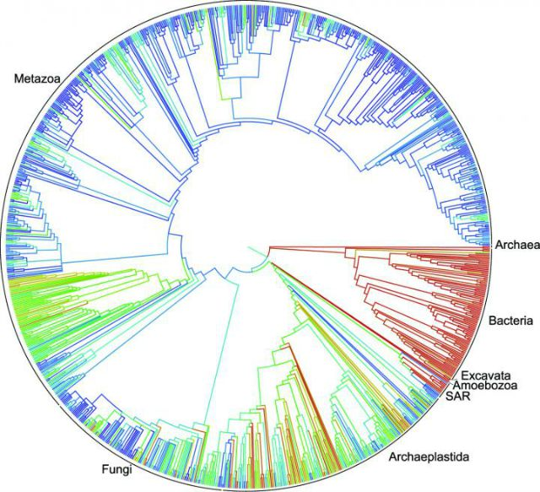
L’Homme (perdu) dans la biodiversité
Je suis là !
http://www.slate.fr/story/107109/scientifiques-tree-life
2 M espèces décrites
10 à 100 M d’espèces vivantes estimées.
Notes:
L’Homme perdu dans la biodiversité.
Les estimations de nombres d’espèces (existantes non décrites) sont très difficiles : elles sont associées à quelques échantillonnages systématiques, mais elles sont souvent focalisées sur des groupes spécifiques, c’est pour cela qu’elles peuvent aller de 10 à 100 M.

Slide 12
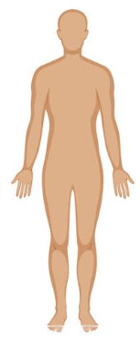
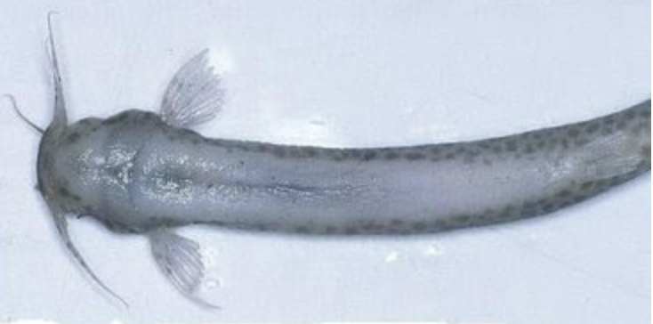

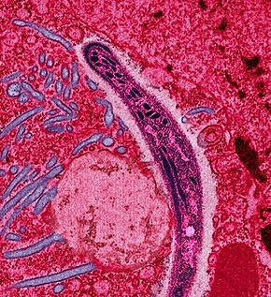
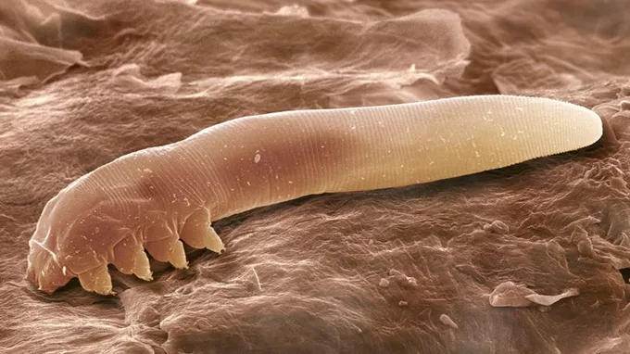
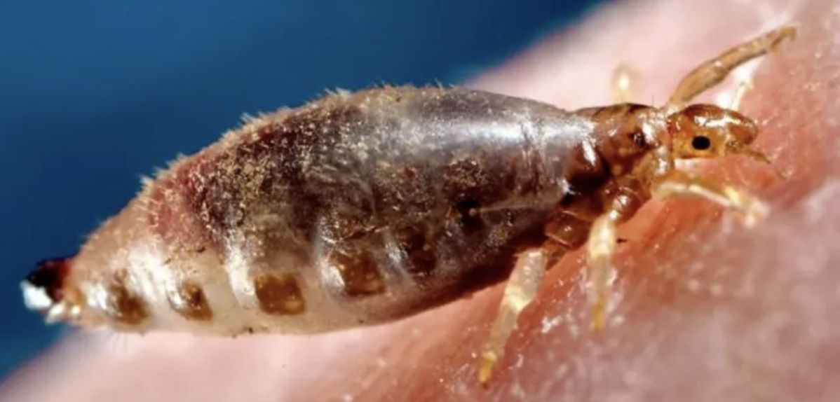
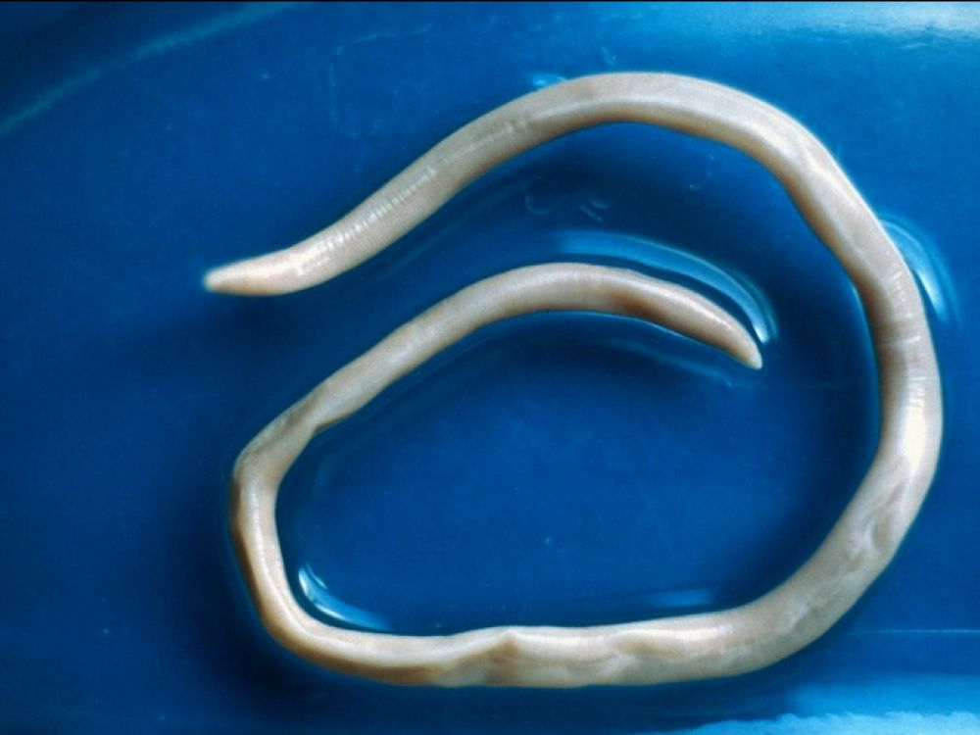
L’Homme un bioréacteur comme les autres
10¹⁴ cellules humaines
Poissons
Bactéries et virus
Microbiote : 10¹⁵ cellules
intestin, peau et muqueuses
PR BOUREE / BSIP / AFP
Peter Henderson
Vandellia cirrhosa
Wikipedia
Protozoaires
Acariens
Wikipedia Université J. Hopkins
Elmer Martinez/AFP
PR BOUREE / BSIP / AFP
ANDREW SYRED/SPL/PHANIE/phanie
Cryptosporidium, Giardia, Entamoeba, Plasmodium, Trypanosoma...
Demodex brevis
Demodex folliculorum
Dermatophagoïdes, sarcopte...
Insectes
Vers
PR BOUREE / BSIP / AFP
PR BOUREE / BSIP / AFP
Puces, poux, morpions, lucilie...
oxyures, ténia, ascaris, douve, ankylostome
Notes:
L’Homme est au cœur de son écosystème mais c’est un aussi un écosystème à lui tout seul
Homme moyen (70 kg) : 10e14 cellules... (chiffre discuté...)
10e15 cellules : chiffre aussi discuté (peut-être du même ordre de grandeur...).
Acariens : Demodex brevis (glandes sébacées), Demodex folliculorum (poils), Dermatophagoïdes (desquamation acariens de linge...), sarcopte : galle
Ascaris sur la photo (assez rare aliments contaminés).
Vandellia cirrhosa : un poisson parasite de poisson qui peut entrer dans l’homme (vagin anus)... Apparemment, il aurai eu son heure de gloire dans un épisode de Greys anatomy.
Ce parasitisme constant est une réalité de certains peuples autochtones.

Slide 13
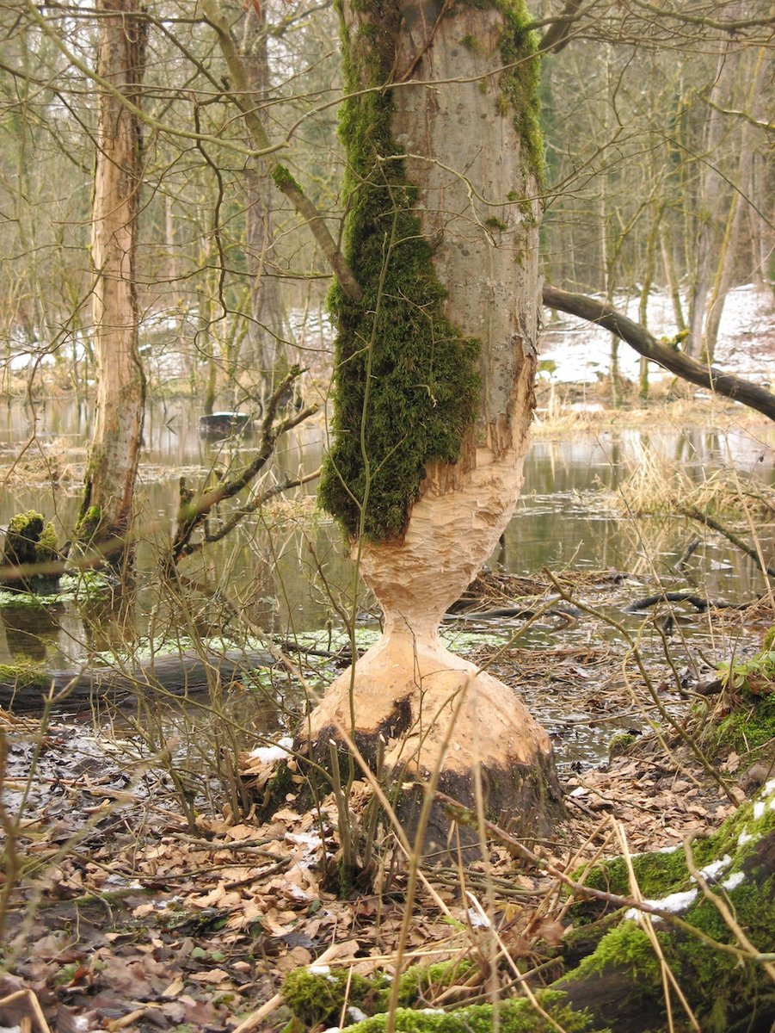
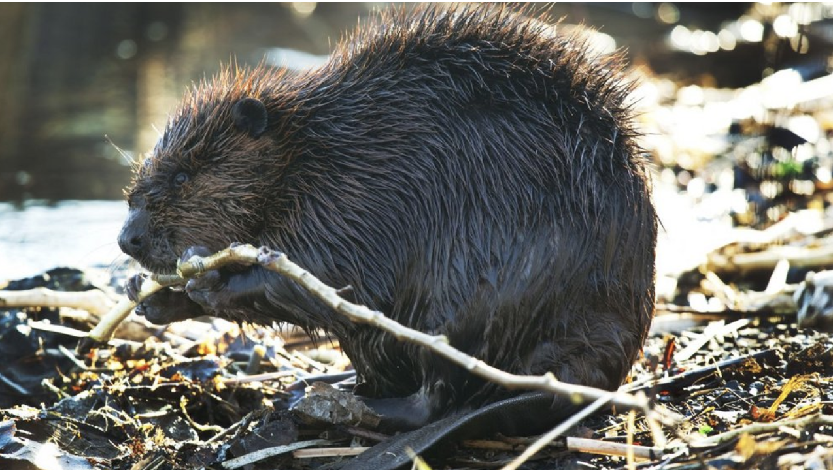
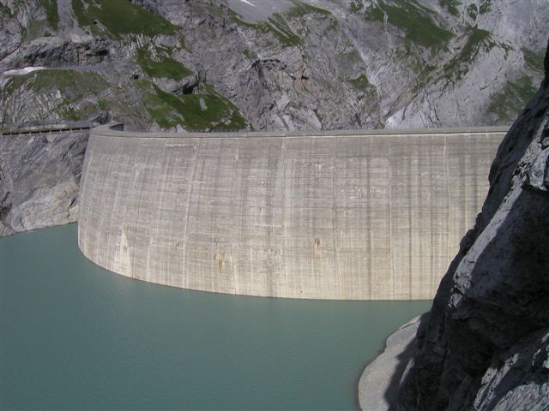
L’Homme une espèce ingénieur... comme le castor
le_cyclope/CanStockPhoto
Peter Schenk
Philip Taxböck
Notes:
L’Homme est une espèce ingénieur, c’est-à-dire qu’elle va modifier son environnement par ses activités et son développement (à l’exemple du castor qui en faisant des barrages sur des rivières peut bouleverser entièrement les écosystèmes). On peut suivre « l’impact » de l’homme en suivant sa colonisation de la planète dès le néolithique... Mais nous avons maintenant des capacités de perturbations qui dépassent très largement les autres espèces et menace la planète. C’est ce que nous allons essayer de quantifier maintenant.

Slide 14
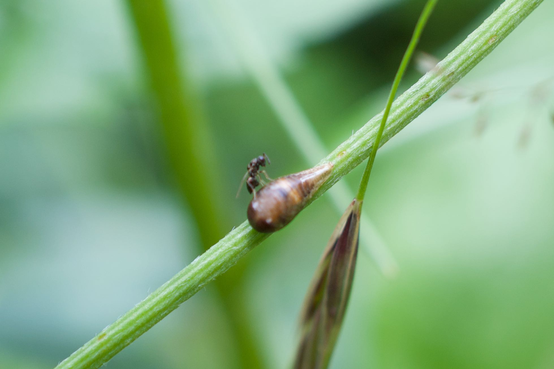
La crise anthropique de la biodiversité
Pachyneuron muscarum

Slide 15
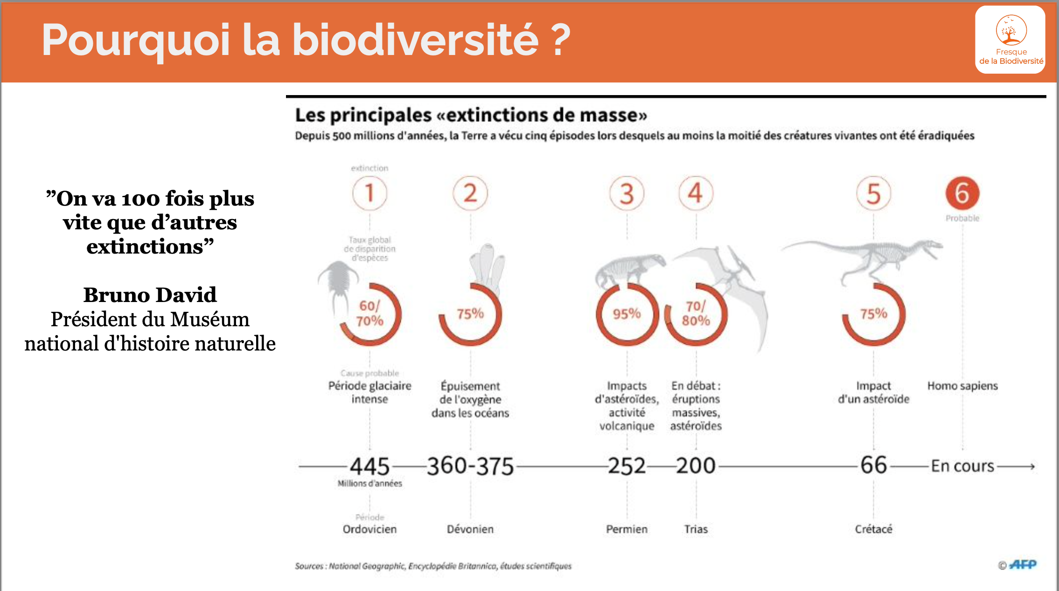

Une 6e extinction de masse ?
Notes:
Définition : une extinction de masse des espèces correspond à la perte de 75% des espèces sur une période courte (c’est-à-dire 1 Ma !).
Attention, à cette terminologie qui ne permet généralement pas la mobilisation (à quoi bon...), parler d’une 6e extinction de masse est probablement aussi très hasardeux. Il est loin d’être trop tard pour éviter cette catastrophe ! Par ailleurs, il y a très souvent des confusions entre la diminution de la taille des populations et la diminution des nombres d’espèces (et on entends parfois qu’on a déjà perdu 68% des espèces de la planète... Heureusement ce n’est pas le cas ! Nous allons justement essayer de discuter de cela maintenant.

Slide 16
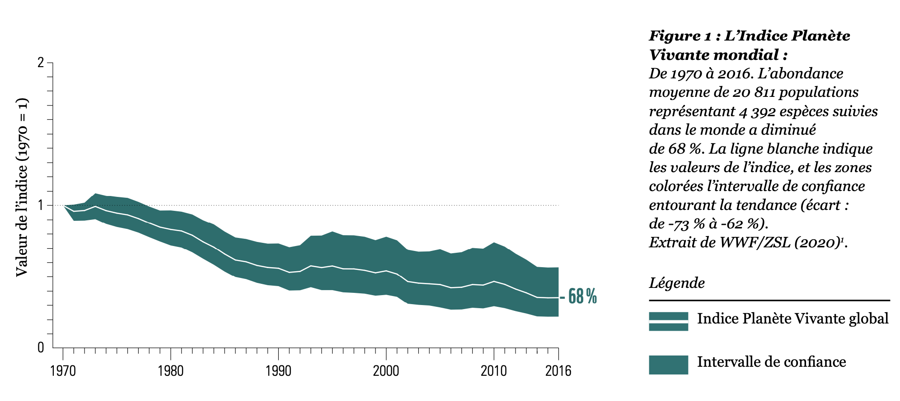
Depuis 1970 les populations déclinent...
Rapport du WWF Planète vivante 2020
Notes:
2 rapports équivalents aux rapports du GIEC sont publiés régulièrement ; celui de l’IPBES (Plateforme intergouvernementale scientifique et politique sur la biodiversité et les services écosystémiques) et du WWF (World Wildlife Fund)
Bien faire la différence entre le déclin des populations (c’est-à-dire une érosion de la diversité génétique intraspécifique) et la disparition des espèces. Parfois, les deux notions sont mélangées : ici il s’agit bien de la diminution de 68% des effectifs des populations de 4 392 espèces suivies entre 1970 et 2016.
Qu’elle sera

Slide 17
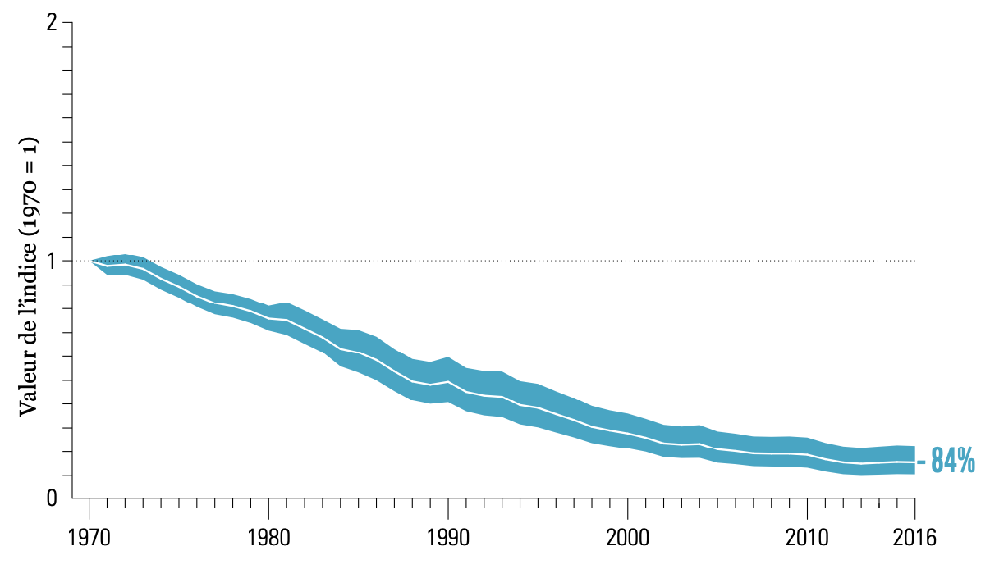
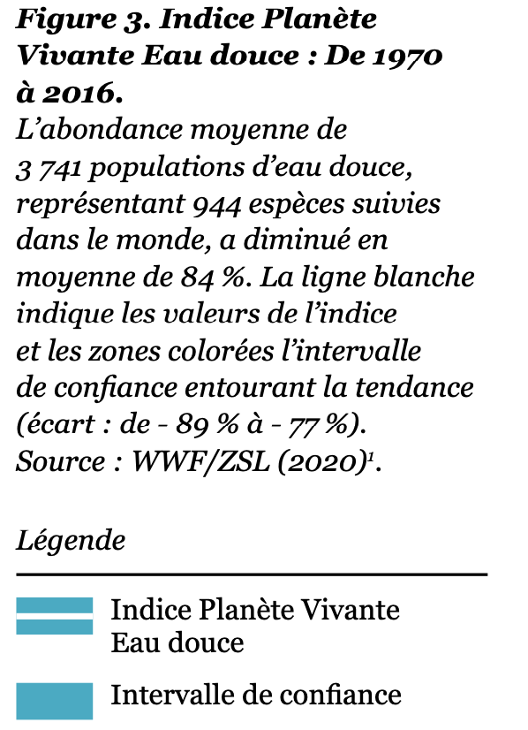
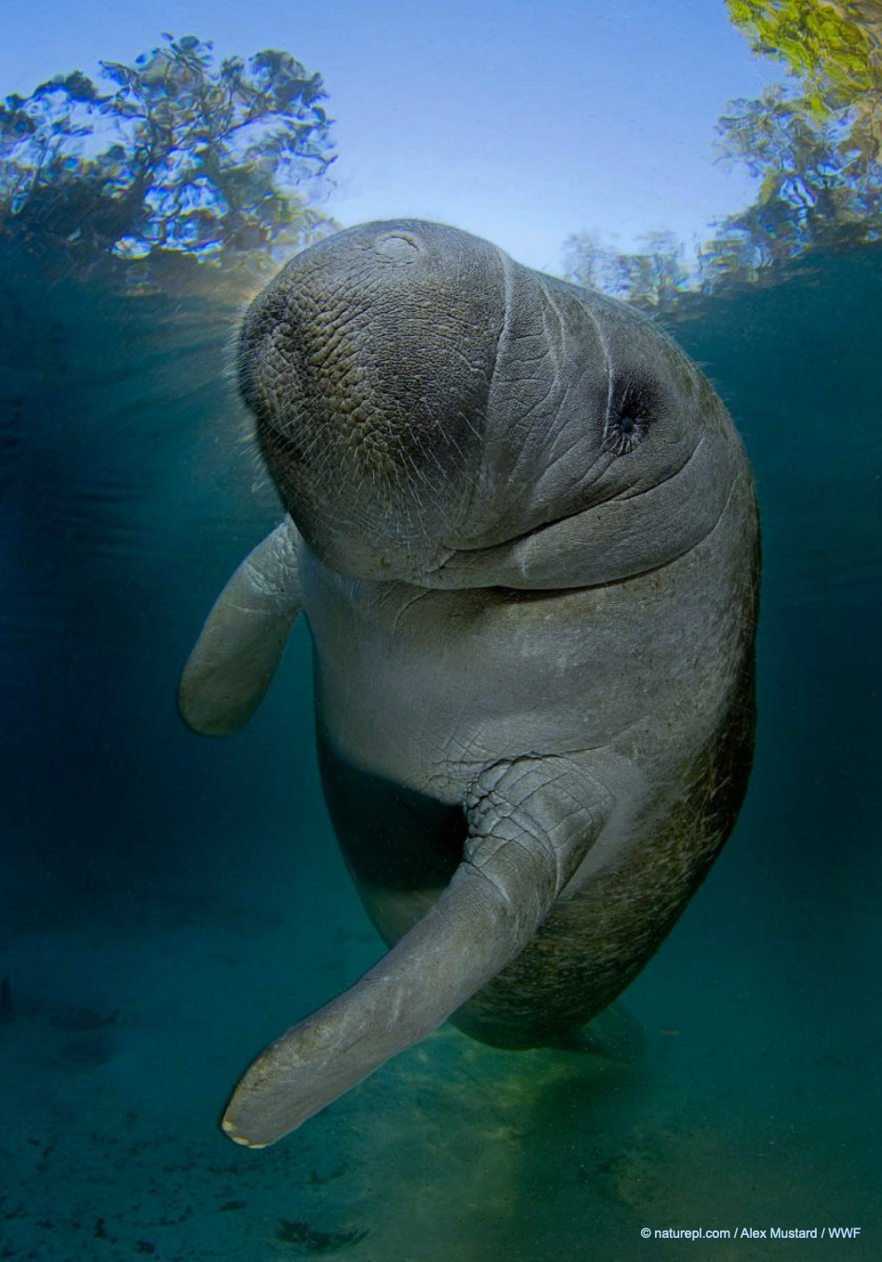
... Et c’est pire encore dans les écosystèmes d’eau douce.
Rapport du WWF Planète vivante 2020
Voir aussi la disparition des insectes en annexe
Notes:
Plus grosse est la taille, plus grande est la menace
Les espèces de grande taille, comparées à celle des autres espèces du même groupe taxonomique, sont parfois appelées « mégafaune ». Dans l’écosystème d’eau douce, la mégafaune est constituée d’espèces qui peuvent atteindre plus de 30 kg, comme l’esturgeon et le poisson-chat géant du Mékong, les dauphins de rivière, les loutres, les castors et les hippopotames. Ils sont soumis à d’intenses menaces anthropiques, dont la surexploitation, à l’origine des forts déclins de population observés. Les méga-poissons sont particulièrement vulnérables. Ainsi, alors qu’entre 2000 et 2015, les captures dans le bassin du Mékong ont notamment diminué pour 78 % des espèces, ces déclins sont plus marqués pour les espèces de taille moyenne à grosse. Les grands poissons sont également fortement impactés par la construction de barrages qui bloquent leurs voies migratoires, les empêchant de rejoindre leurs zones de frai et d’alimentation.
jeune lamantin de Floride (Trichechus manatus latirostrus) reste en hiver dans les eaux de la source des trois soeurs. Floride, États-Unis

Slide 18
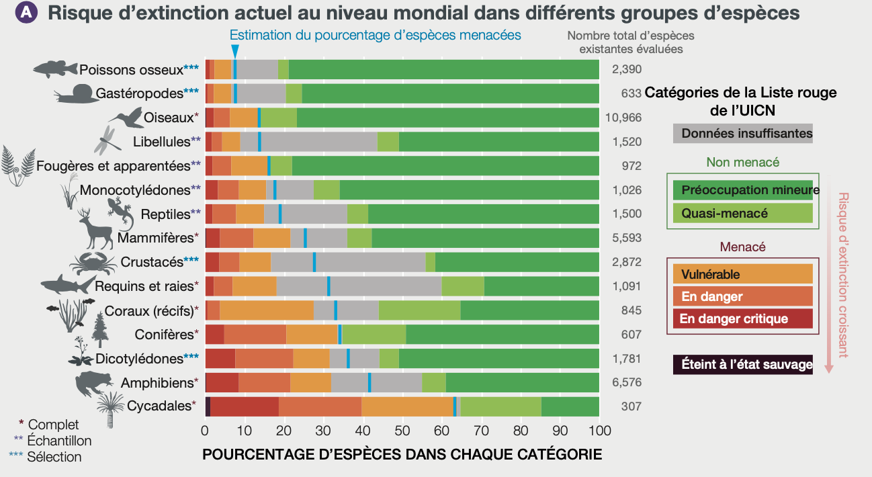
Risques d’extinction actuels au niveau mondial de différents groupes d’espèces
Rapport de l’IPBES 2019
Notes:
Tous les groupes sont touchés et certains plus que d’autres (Cycadales et amphibiens).

Slide 19
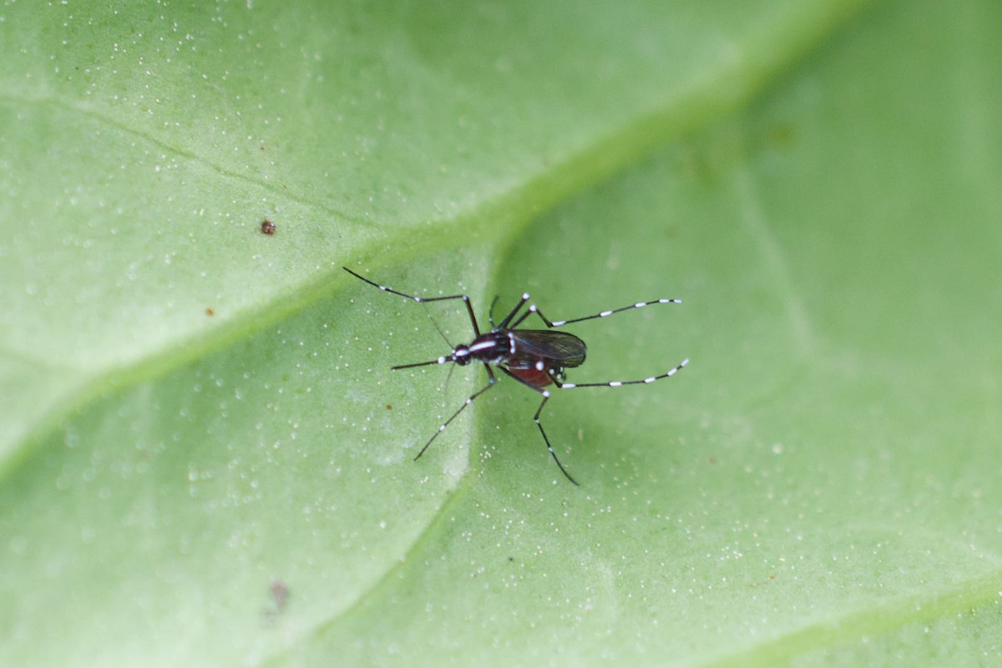
Les 5 grandes causes de l’érosion de la biodiversité
1. La destruction des habitats
2. La surexploitation des ressources
3. Le changement climatique
4. La pollution
5. Les espèces exotiques envahissantes
Issue du rapport de l’IPBES 2019 (voir aussi en annexe les impacts directs et indirectes des activités humaines sur la planète.
Aedes albopictus
Notes:
5 Grandes causes du déclins de la biodiversité ont été identifiées par l’IPBES et dans cet ordre d’importance.

Slide 20
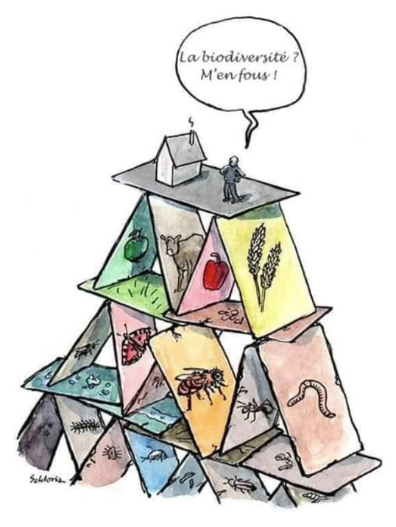
La notion de résilience des écosystèmes
Notes:
Dans la fresque de la biodiversité, cette image du château de cartes est utilisé pour représenter les écosystèmes et la biodiversité. L’image est bonne et je me rappelle quand j’était gamin que lassé de voir les châteaux s’effondrer trop vite, je mettais plusieurs cartes pour former les triangles pilier mais également sur les parties horizontales pour donner plus de robustesse à l’édifice et évidemment lorsque le jeu de carte était épuisé, le jeu était d’essayer de retirer délicatement les cartes surnuméraires sans faire tomber le château.
L’image d’un château dont chaque carte est présente à plusieurs exemplaire illustre la caractéristique de dégénérescence des systèmes biologique ; chaque fonction est assurée de plusieurs façons par des entités différentes (par exemple le système veineux pour le retour sanguin peut emprunter différentes voies, et lorsque certaines se bouchent, le sang peut remonter par ailleurs...). De même façon, la pollinisation n’est pas faite par une seule espèce (on pense à l’abeille domestique), non au contraire de très nombreuses espèces incluant des inectes (coléoptère, papillons, mais aussi des oiseaux, des chauves souris peuvent également jouer ce rôle...). Ainsi lorsque l’homme va perturber le système, par exemple en éliminant certaines espèces (par exemple avec des produits phytosanitaires), d’autres vont pouvoir prendre le relais. J’enlève une carte, mais le château ne s’écroule pas. C’est la notion de résilience.
Mais jusqu’ou peut-on aller ? Existe-til des seuils à partir duquel le système va s’effondrer obligatoirement ? Dans le cas du château de carte, ce nombre est calculable.

Slide 21
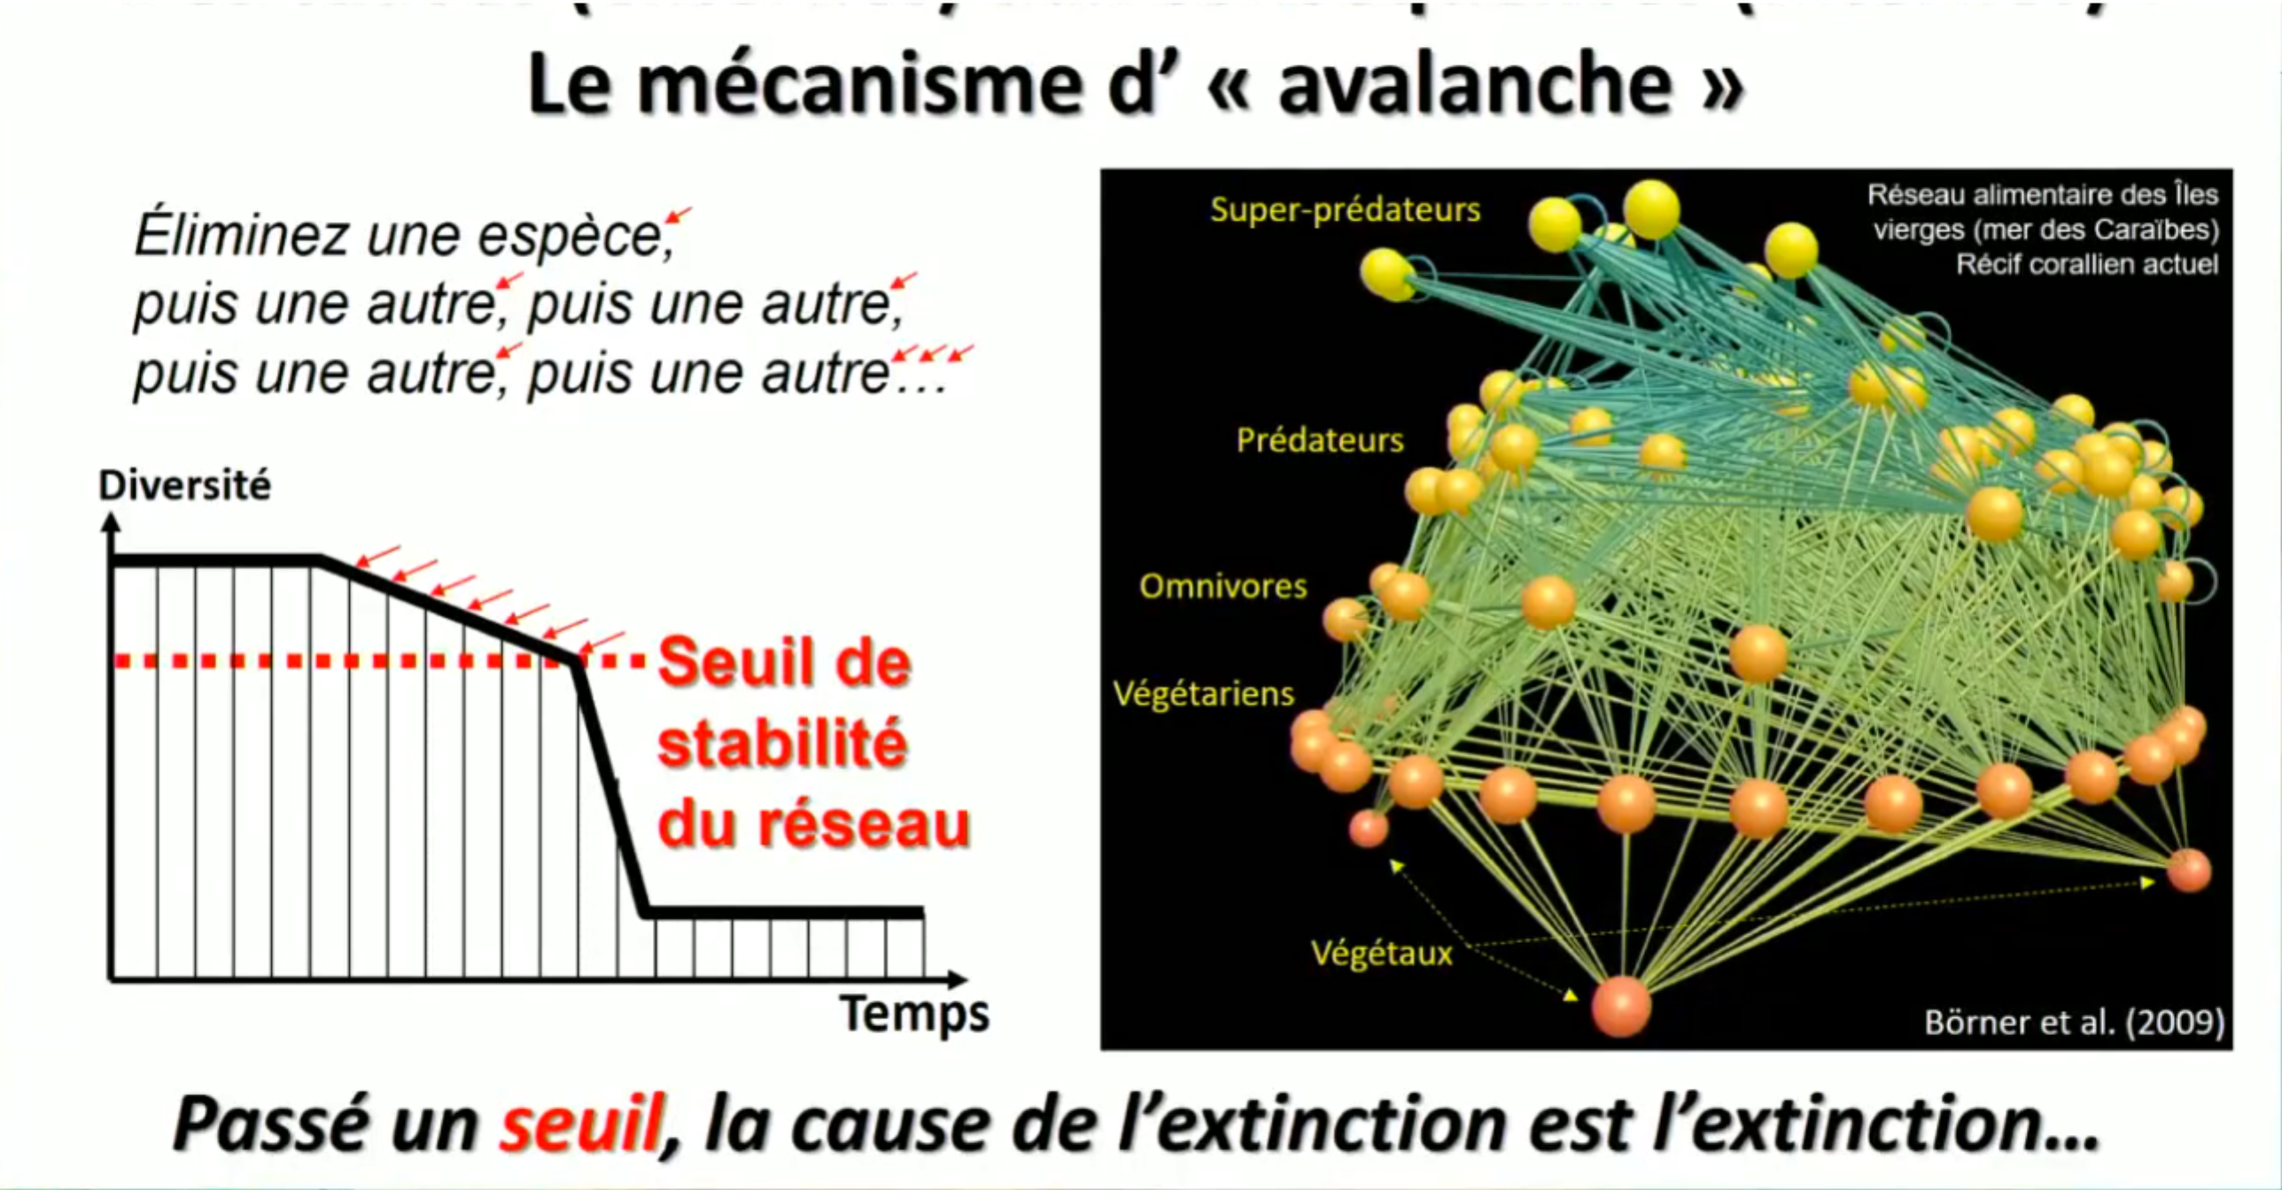
Le risque d’avalanche...
Que sait-on de la biodiversité aujourd'hui ?
Conférence de Gilles Escarguel et Bastien Bousseau (Université Lyon 1)
Fête de la science 2020 : https://www.youtube.com/watch?v=MWvCyz0fWYY
Notes:
Gilles Escarguel a présenté le modèle d’avalanche décrit par Borner et al. en 2009. L’idée est que les impacts humains vont faire disparaître spécifiquement 1 espèces (par la surexploitation par exemple), puis 3 autres par la destruction des habitats, puis X autres... Et il arrive un moment où la disparition d’une espèce devenue indispensable à une autre (parce qu’elle est devenue l’unique proie par exemple, ou l’unique zone de nichage) entraine la perte d’une autre espèce. A patir de là, un mécanisme d’avalanche se produit et le cahteau de carte s’écroule...
Cette théorie se vérifie pour les écosystèmes coralliens par exemple où à partir d’un certain réchauffement ou de la perte de certains poissons herbivores, le récif laisse la place à une pairie d’algues. Les récifs coralliens ne sont pas des moindres sur la planète... Ils servent de ressource de nourriture, et pour notre joueur de foot sur son canapé, c’est grâce à la pharmacopée naturelle de ces environnement qu’on pourra trouver de quoi lui soulager son mal de tête lié à la surconsommation d’alcool, puis de son futur cancer du foie...
[Note HC - Cette théorie a été récemment rejetée par l’analyse de près de 4 600 écosystèmes naturels en déclin et les conclusions vont plutôt dans le sens d’un impact graduel depuis la première espèce perdue (la résilience n’est qu’apparente) et jusqu’à la dégradation complète. Cet effet de seuil n’a été observé que dans 5% des cas et notamment pour les récifs coraliens où à partir d’un certain réchauffement ou de la perte de certains poissons herbivores, le récif laisse la place à une pairie d’algues. Cf. https://lejournal.cnrs.fr/articles/existe-t-il-un-point-de-non-retour-dans-les-ecosystemes et Thresholds for ecological responses to global change do not emerge from empirical data, Nature Ecology and Evolution, août 2020.]
Que sait-on de la biodiversité d’aujourd’hui ?
Une conférence de Gilles Escarguel et Bastien Bousseau (Université Lyon 1)
Fête de la science 2020
https://www.youtube.com/watch?v=MWvCyz0fWYY

Slide 22
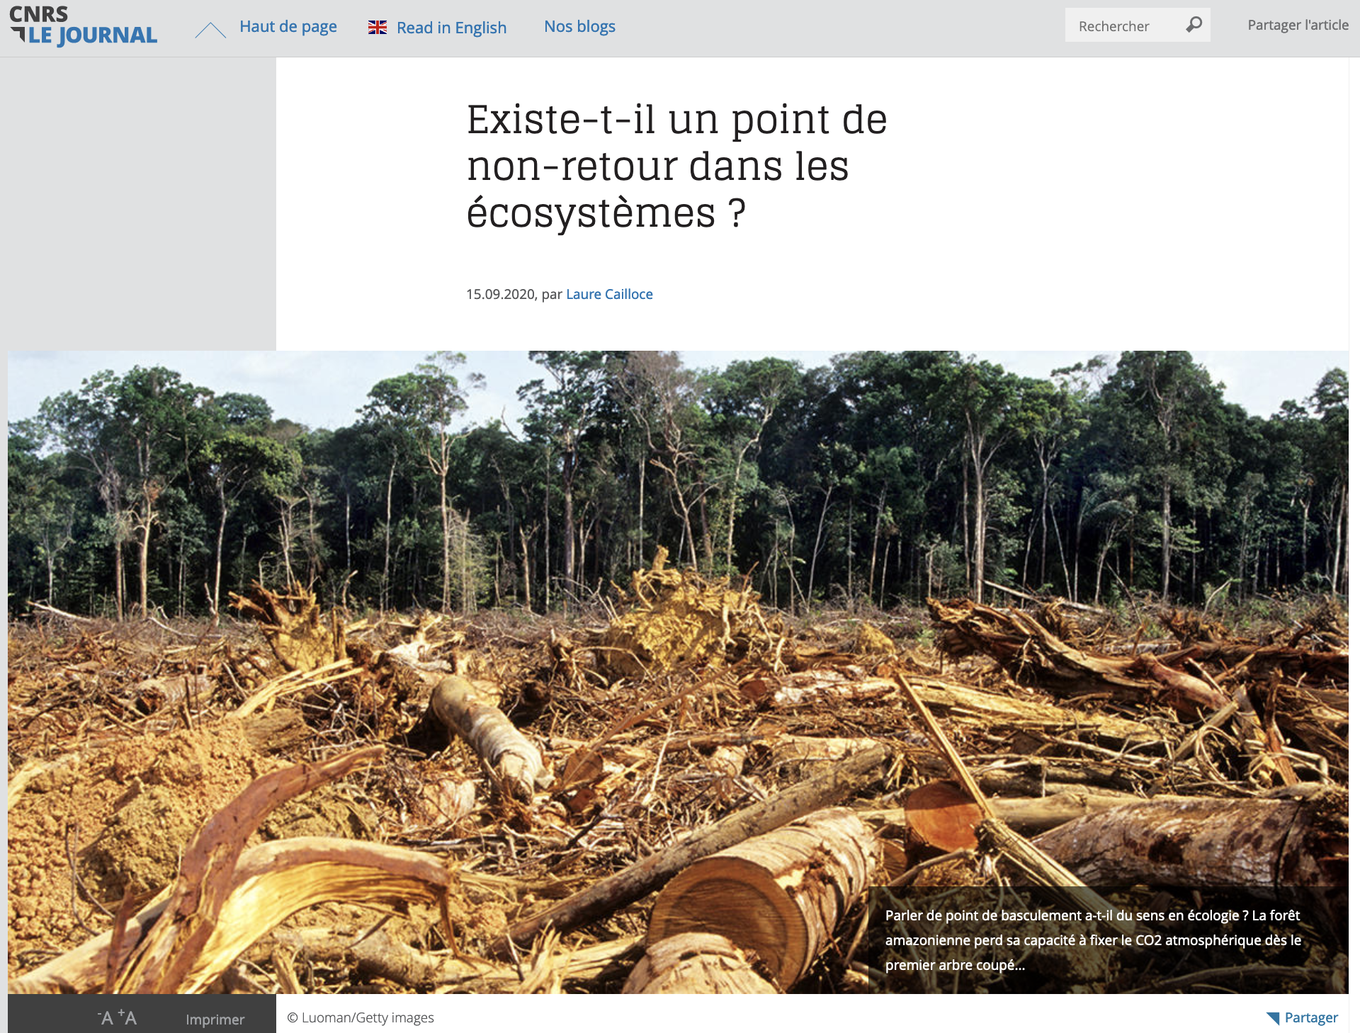
Le risque d’avalanche...
Hillebrand et al. 2020, Thresholds for ecological responses to global change do not emerge from empirical data, Nature Ecology & Evolution, 4:1502–1509.
Notes:
Cette théorie a été récemment rejetée par l’analyse de près de 4 600 écosystèmes naturels en déclin et les conclusions vont plutôt dans le sens d’un impact graduel depuis la première espèce perdue (la résilience n’est qu’apparente) et jusqu’à la dégradation complète.
Cet effet de seuil (l’effet avalanche) n’a été observé que dans 5% des cas et notamment pour les récifs coralliens https://lejournal.cnrs.fr/articles/existe-t-il-un-point-de-non-retour-dans-les-ecosystemes
Mais attention si le titre de cet article pourrait nous redonner le sourire et nous éviter d’attendre l’avalanche (une forme de collapsionisme), les auteurs disent qu’au premier arbre abattu dans une forêt s’est une epsilon du service écosystémique qui est perdu... Ils ne disent pas que les écosystèmes sont infiniment résilient !

Slide 23
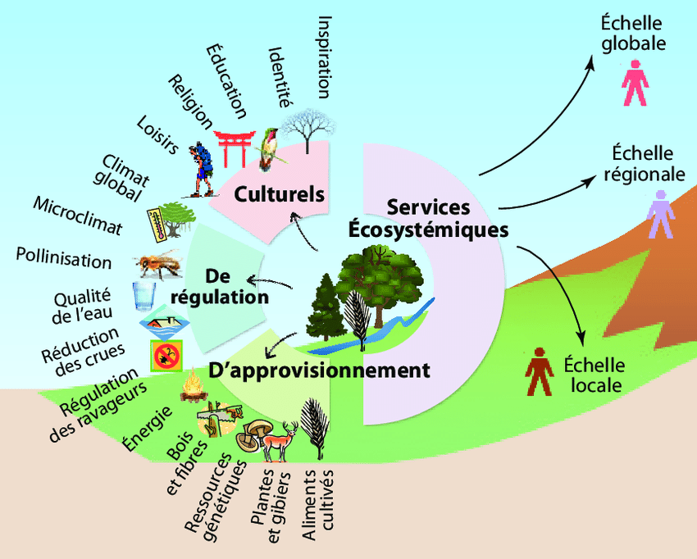
Les services écosystémiques
Source : B. Locatelli et al., Analyser des services écosystémiques pour gérer des territoires (diapo Equipe DDRS FIMI)
Notes:
On pourrait poser la question, combien faut-il d’écosystèmes fonctionnels pour « regarder un match de foot assis sur un canapé » ? Cette image caricaturale est probablement l’une des plus déconnectée de la nature et il est clair que le supporter de foot dans sa maison confortable et devant son écran n’a absolument pas l’impression d’être redevable de la nature pour faire son activité favorite, de même qu’il ne se considère pas lui-même acteur de son propre écosystème. Mais pourtant, si il réfléchi au cuir de son canapé, au bois de sa table basse sur laquelle il pose ses pieds, à la laine de ses chaussettes, au coton de son maillot N° 10, au pomme de terre et à l’huile qui ont servit à faire ses chips, aux levures qui ont servit à faire sa bière, aux forêts qui devront absorber le carbone de la retransmission du match, etc... La liste est évidemment beaucoup plus longue et touchera plus ou moins directement tous les services écosystémiques que nous propose la nature. Car match de foot ou pas : nous vivons tous sur la même planète et nous sommes tous des acteurs de nos écosystèmes, tout en étant nous-même des écosystèmes à part entière...
Alors, pouvons-nous apprécier au travers de la dégradation de la biodiversité, les atteintes que nous portons aux services écosystémiques qui nous permettent de vivre sur cette planète qui est encore habitable pour quelque temps ?

Slide 24
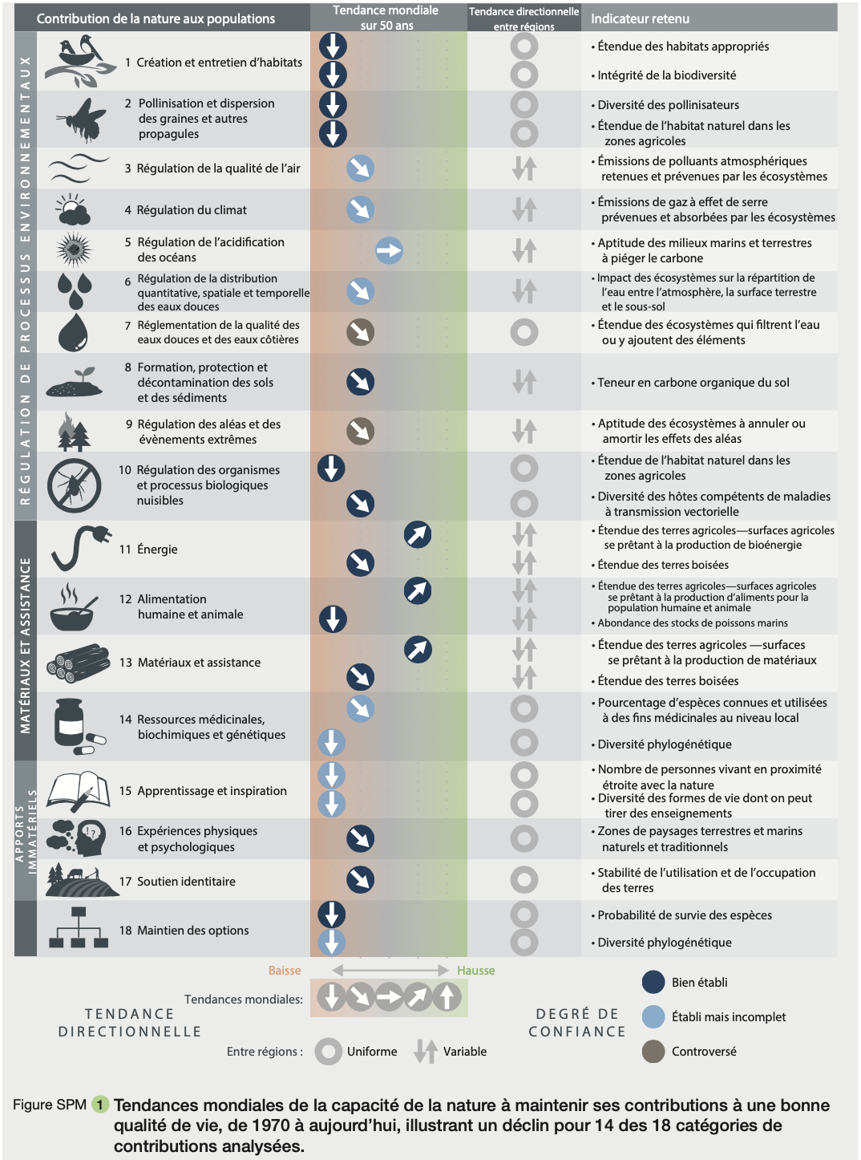
Impact des activités humaines depuis 1970 sur les services écosystémiques
Rapport de l’IPBES 2019
Notes:
Les données dont sont tirées les tendances mondiales et les variations régionales proviennent de l’examen systématique de plus de
2 000 études. Les indicateurs ont été́ choisis en fonction de la disponibilité́ des données mondiales, de leur utilisation dans de précédentes évaluations et de leur concordance avec les 18 catégories. Pour de nombreuses catégories de contributions de la nature, deux indicateurs illustrant différents aspects de la capacité́ de la nature à contribuer au bien-être humain dans la catégorie en question ont été intégrés. Les indicateurs sont définis de manière à ce que leur augmentation soit associée à une amélioration des contributions de la nature.

Slide 25
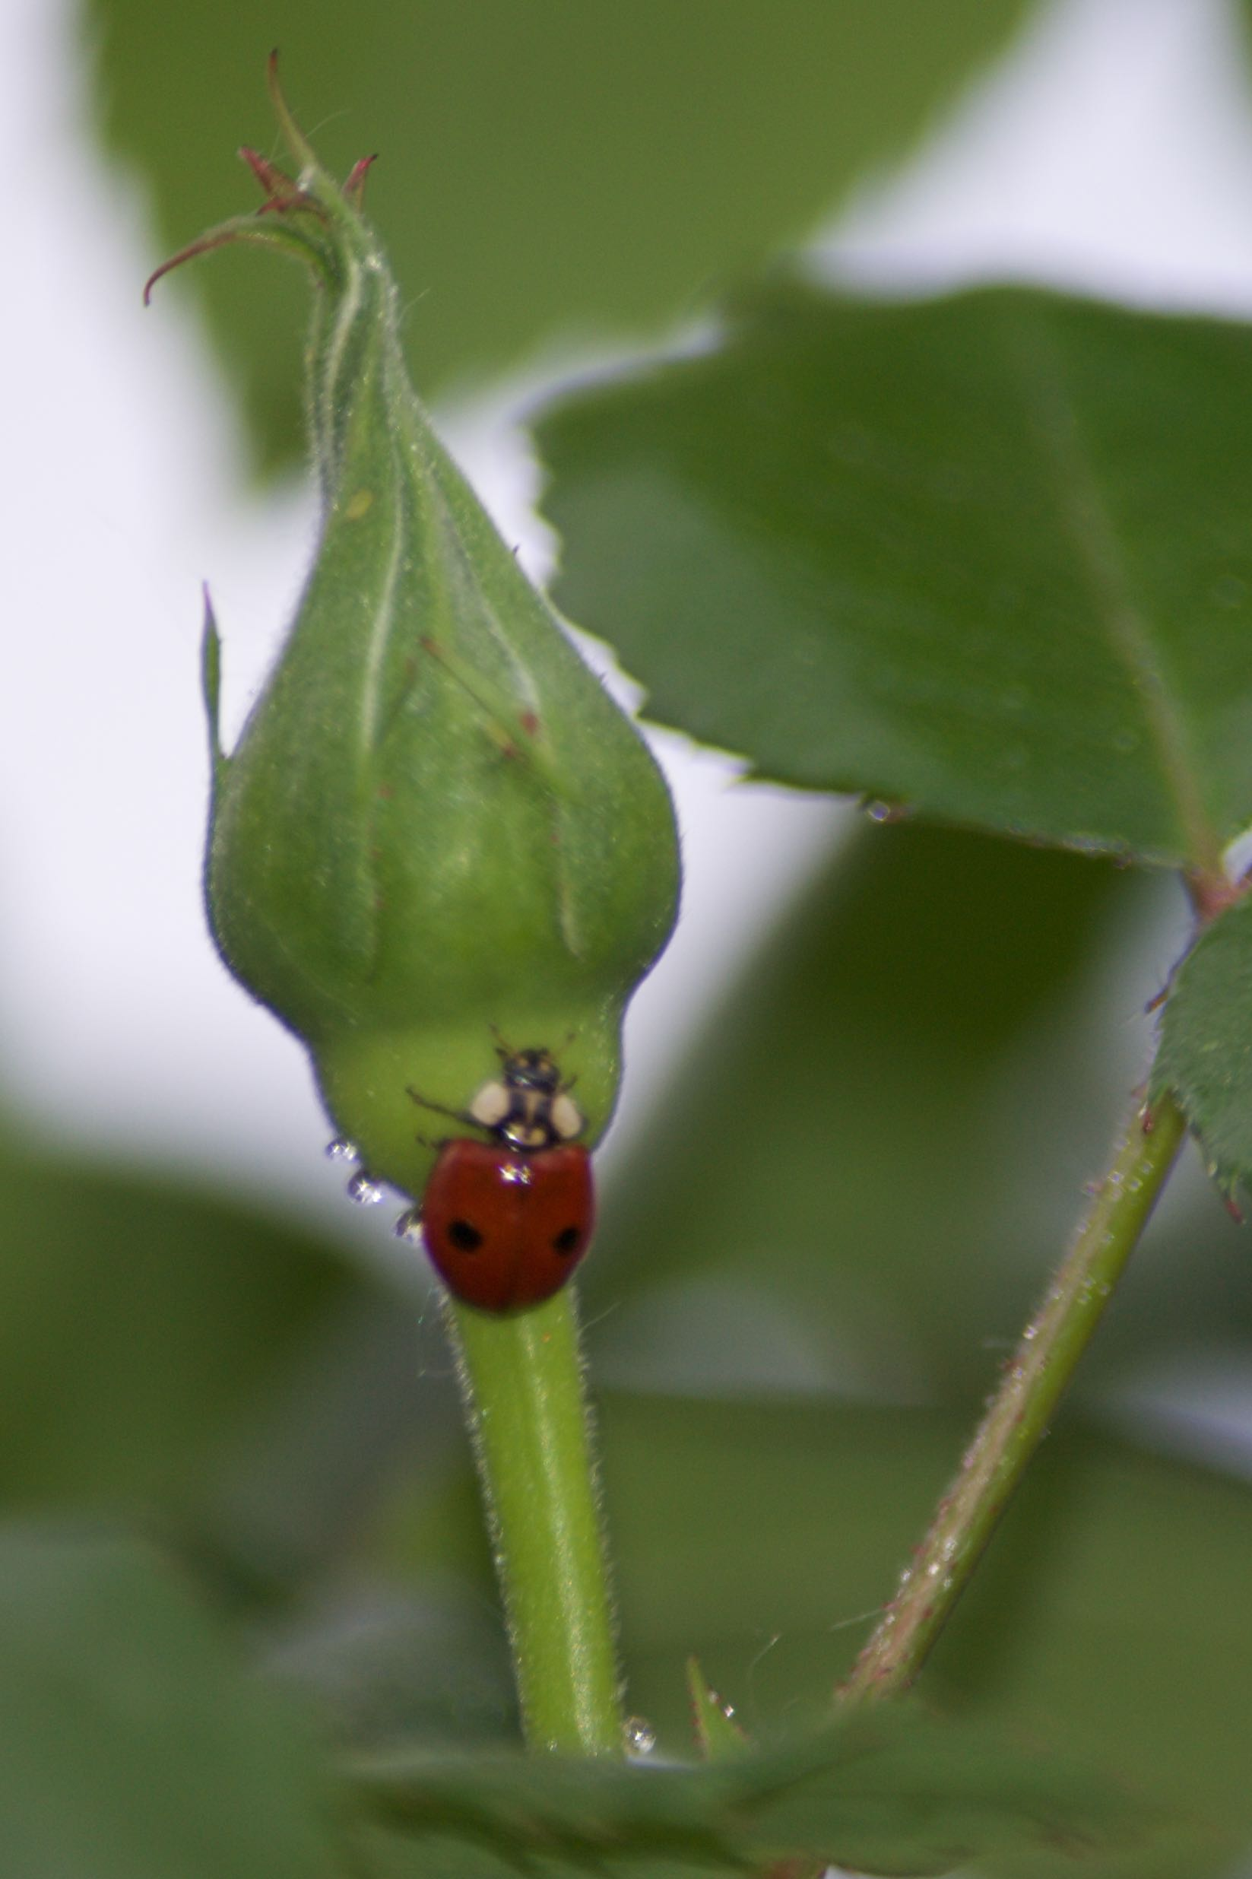
Les enjeux du vivant pour le développement humain (et les implications technologiques associées)
Adalia bipunctata

Slide 26
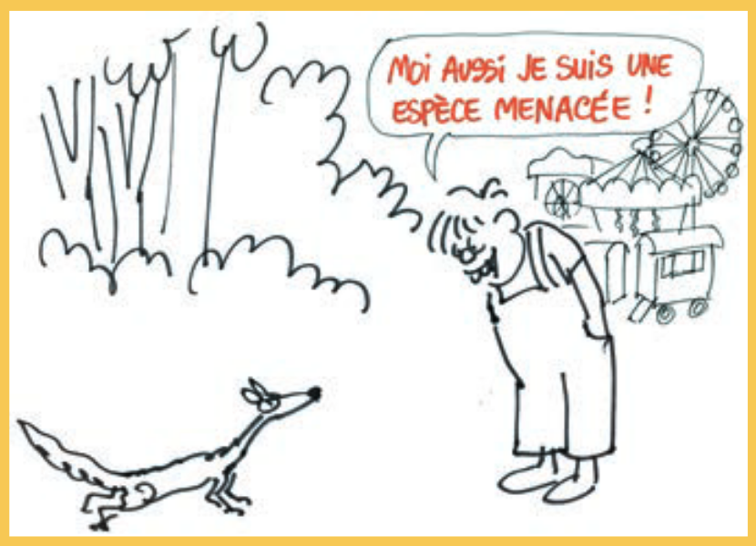
Enjeux n°1 : permettre à l’Homme de se développer durablement sur la planète
Cabu 1983
Notes:
Après tout, est-ce grave de voir décliner les espèces et tout particulièrement l’espèce humaine ? Beaucoup de jeunes actuels ne veulent plus avoir d’enfant afin d’arrêter d’encombrer la planète et même certains me disent que ce serait probablement une bonne chose que de voir la fin de l’humanité... Notre génération ne peut pas se permettre de leur jeter la pierre, car nous portons une lourde responsabilité vis-à-vis de la situation actuelle et on parle de cas de dépressions écologiques. Néanmoins, c’est une position que je me refuse personnellement. Elle me paraît du même ordre que celle qui serait posé à un médecin : peut-on laisser quelqu’un se suicider sans tenter quelque chose ? Il faut éviter la collapsologie qui n’a pas d’intérêt et aboutit à l’immobilisme.
Il me semble qu’on ne peut l’accepter d’un ingénieur prétendument humaniste, c’est donc de notre devoir d’enseignant que transmettre les bonnes valeurs du développement humain : en se rappelant que dans développement il y a l’idée d’amélioration du bien-être et de la qualité de vie et pas forcément de l’extension de la colonisation de la planète (voire d’autres planètes) ! Il me parait donc légitime d’œuvrer pour essayer de faire durer l’espèce humaine et lui permettre d’accéder à un développement durable et pour cela nous avons besoin de notre capacité à socialiser (c’est-à-dire à oeuvrer collectivement), mais aussi de réaliser une transition technologique pour accéder à la durabilité à l’échelle du vivant (sur des milliers d’années).
Le temps moyen de séjour d’une espèce sur la planète est de 5 à10 Ma, Homo sapiens est a peine à 500 000 ans, c’est un bébé espèce !

Slide 27
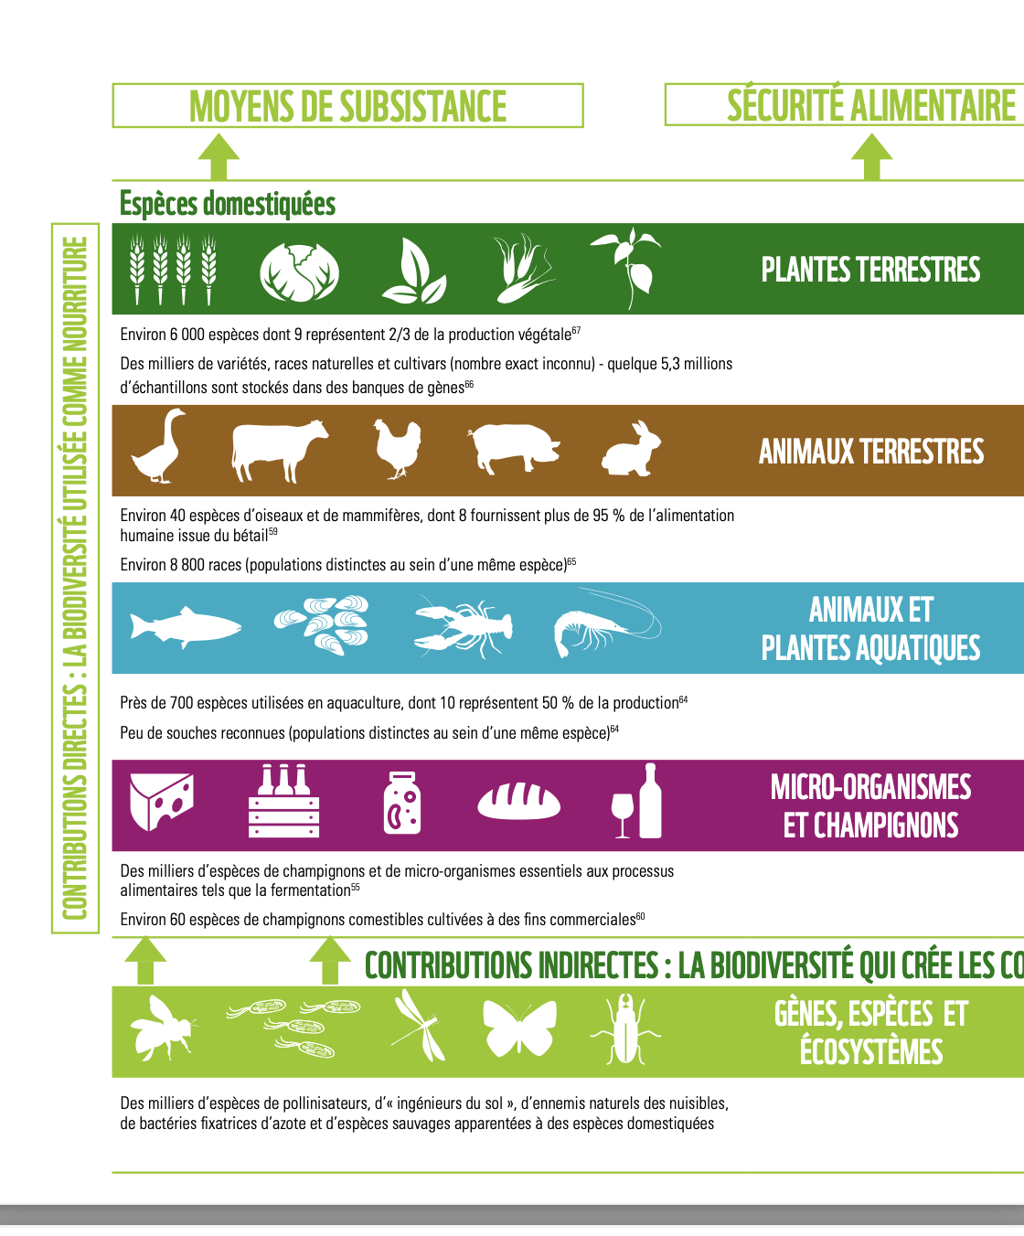
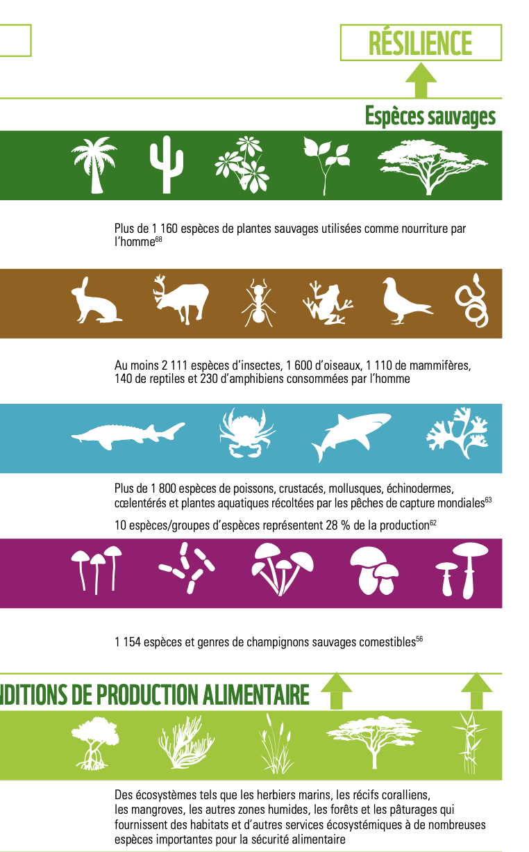
Enjeux n°2 : la nutrition
Rapport du WWF Planète vivante 2020
Notes:
On peut expliquer la figure (assez riche) : espèces domestiques à gauche, espèces sauvages à droite : et les fonction Moyens de subsistence, sécurité et résilience. Puis les différents groupes et en bas la contribution des écosystèmes aux agrosystèmes et à la nature sauvage.
Figure 14 : Principales contributions directes et indirectes de la biodiversité à la sécurité alimentaire. Les informations relatives
à ce schéma proviennent de plusieurs sources55,68
La biodiversité est essentielle à la sécurité alimentaire

Slide 28
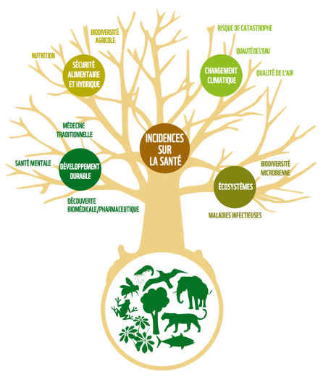
Enjeux n°3 Santé
Le concept de santé globale (one health)
Rapport du WWF Planète vivante 2020
Fig. 13 : Biodiversité́ et santé́ humaine. Reproduit d’après « Connecting global priorities : Biodiversity and human health », Organisation mondiale de la santé (OMS) et Secrétariat de la Convention sur la diversité́ biologique (CDB), Copyright (2015) WHO/CBD (2015).
Notes:
Le concept de santé globale : en quoi la santé des écosystèmes impacte-t-elle la santé humaine. Il faut sortir de cette que l’on pourrait soigner l’homme sans soigner la planète. On parle facilement de la transition agricole nécessaire, mais il est clair qu’il faut aussi une transition des industries de la santé afin qu’elle puissent penser plus globalement. Là encore, il est de notre rôle de formateur que de former nos étudiants à cette rupture.
De gauche à droite :
- Ecosystèmes : les hotspot de biodiversités sont des hots spot de nouvelles molécules (forêt équatoriale et récifs coraliens par exemple) (rappelons nous que nous sommes en train de perdre la course aux antibiotiques : aucune nouvelles famille de molécules depuis plus de 20 ans...), santé mentale (coupure de la nature le syndrome dépressif est une maladie très citadine : services écosystémiques culturels).
- Sécurité alimentaire et hydrique (déjà abordé précédemment) : risque majeurs
Changement climatique : impact direct sur la qualité de l’air et de l’eau qui ont des répercussion directes sur les maladies de civilisations
Diversité des écosystèmes (biodiversité microbienne des sols par exemple (humification, absorption de nos déchets, cycles de l’azote, phosphate...), mais aussi liens avec les pandémies de type zoonoses : 340 nouvelles maladies depuis 1940 dont ¾ sont des zoonoses... (HIV, Chikungunia, H1N1 et le COVID)...

Slide 29
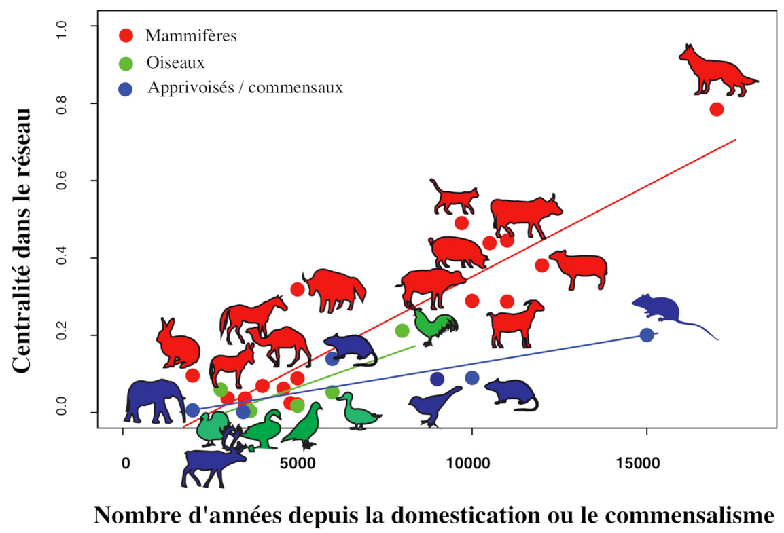
Enjeux n°3 Santé (liens avec la domestication)
Webinaire de Serge Morand (CNRS CIRAD en Asie) le 29/06/2020 : La grande accélération des épidémies
Notes:
Relation entre le temps de domestication des mammifères et le nombre de maladies infectieuses partagées avec les humains. L’index de centralité a pour but de déterminer quels animaux domestiques se trouvent au milieu d’un réseau d’infections partagées. [https://www.encyclopedie-environnement.org/sante/pandemies-virales-ere-moderne]. Le suivi des maladies infectieuses dans les populations humaines et animales est très corrélé à l’augmentation du nombre d’animaux domestiqués et à la taille des cheptels. Par ailleurs, si on regarde le partage des maladie infectieuses : plus une espèce a été domestiquée depuis longtemps, plus elle partage des maladies avec l’homme, mais aussi avec tous les autres animaux domestiqués. Il y a eu des échanges dans les deux sens. A l’exemple du chien qui est le plus haut sur le graphe (le plus d’échange de maladies et l’animal qui a été domestiqué depuis le plus longtemps).
Actuellement, il y a par contre, une explosion des individus de l’élevage (vu précédemment). Ainsi, on observe une accélération du nombre d’épidémie (même s’il y a aussi une augmentation des tests, des dépistages). Il y a aussi une augmentation des épidémies des animaux domestiques, des plantes et des animaux sauvages. La crise COVID n’est qu’un exemple (les crises de grippes aviaires et porcine en sont d’autres).
Est-ce lié à l’augmentation du transport aérien ? Selon Serge morand, il y a corrélation, mais est-ce une corrélation de causalité. ? Il faut regarder les clusters d’évolution des épidémies : est-ce que les épidémies deviennent de plus en plus globales ou est-ce qu’elles restent en cluster (et que ces clusters s’agrandissent avec l’augmentation de la population) ? La réponse est « oui » : les épidémies deviennent de plus en plus globales et dépassent les clusters.
On relève également une corrélation entre biodiversité et nombre (et origines) des épidémies : c’est normal, car les agents pathogènes font partie de cette biodiversité. En effet, les environnement riches en biodiversité vont être riches en éléments pathogènes. C’est une observation « dangereuse », dans le sens ou on pourrait dire : « éliminons la forêts tropicales, les chauves-souris, etc. et on éliminera les sources de contamination ! »
Cette corrélation entre biodiversité et épidémie est très souvent vérifiée relativement à l’origine des épidémies qui correspondent à des contacts entre l’homme et le monde sauvage (gibiers de chasses par exemple). Mais on note également, que c’est dans ces mêmes régions que la biodiversité est le plus attaquée (dégradation des écosystèmes forestiers par exemple), et notamment par l’élevage qui provoque l’arrivée massives de bovins, de poulets ou de cochons. Ces régions généralement responsable des démarrages des pandémies. C’est donc l’augmentation de la densité de bétail qui st associée à la perte de diversité qui provoque l’augmentation des épidémies. A priori, on est un peu en transition depuis 2016 avec une baisse récente du nombre d’épidémies : ceci est peut-être lié au fait qu’on à perdu beaucoup d’espèces (et donc de pathogènes). Mais les animaux domestiques augmentent beaucoup et continuent de propager des maladies, tout en jouant sur la dégradation des écosystèmes. Il existe plusieurs livres de Serge Morand sur ce point. (L’homme, la faune sauvage et la peste, le dernier)

Slide 30
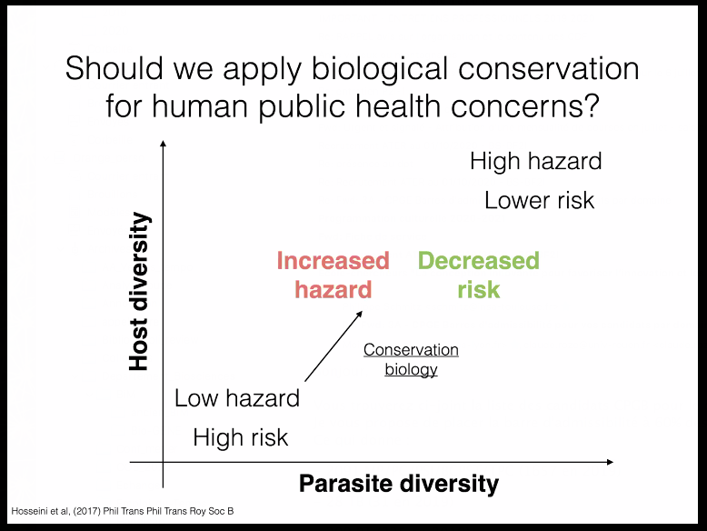
Enjeux n°3 Santé (l’effet de dilution)
Effet de dilution
Webinaire de Benjamin Roche le 29/06/2020 : La perte de biodiversité favorise t’elle l’émergence de pandémies ?
Notes:
Dans la biodiversité, il y a des pathogènes (vu précédemment), mais ils sont contenus dans des hôtes très différents dont beaucoup ne sont pas compétents pour le transmettre à l’homme.
Si on réduit la biodiversité on a moins de chance d’avoir un hôte compétent pour transmettre le parasite à l’homme, mais le risque est très fort., car si il y en a un il va être très infecté et du coup très contaminant. C’est l’inverse à l’autre bout du graphe. Plus on a de biodiversité, plus on a une plus forte diversité de pathogènes, mais ils se transmettent moins bien à cause de l’effet de dilution. Benjamin Roche est épidémiologiste. Il travaille avec des modèle SIR et Il a pu tester la force de transmission des pathogènes et pu voir que cette force augmente quand on diminue la biodiversité sur des données de terrain acquises au Mexique notamment.

Slide 31
Enjeux n°4 : économique
40 % de l’économie mondiale sont tirés de l’exploitation du vivant
Restaurer des autonomies locales
Il faut associer les entreprises à cette transition
  Augmenter les efficacités (énergétiques, productions...)
  Bio-inspiration pour aller vers une durabilité à l’échelle du vivant (millier d’années)
  Redonner du sens au développement
Il faut repenser l’économie au travers de l’empreinte écologique
  Evaluation des services écosystémiques et taxation (notamment pour éviter les effets rebonds des améliorations et les transports inutiles)
Notes:
Gilles Boeuf dans un interview sur la chaine blast
Entreprises bio-inspiré : intéressant par rapport à la durabilité vraie (sur des milliers d'année ce qui n'est absolument pas une échelle de temps qui correspond à nos décideurs : ni industriels, ni politiques, mais qui correspond à celle de la planète...
Le bio-inspiré est également
k

Slide 32
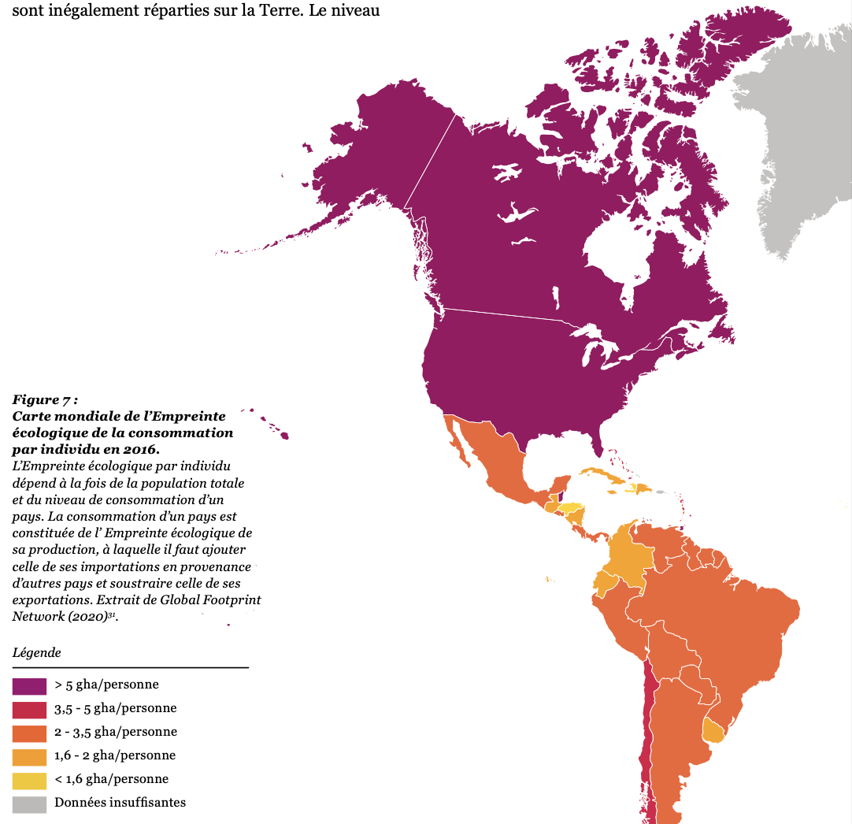
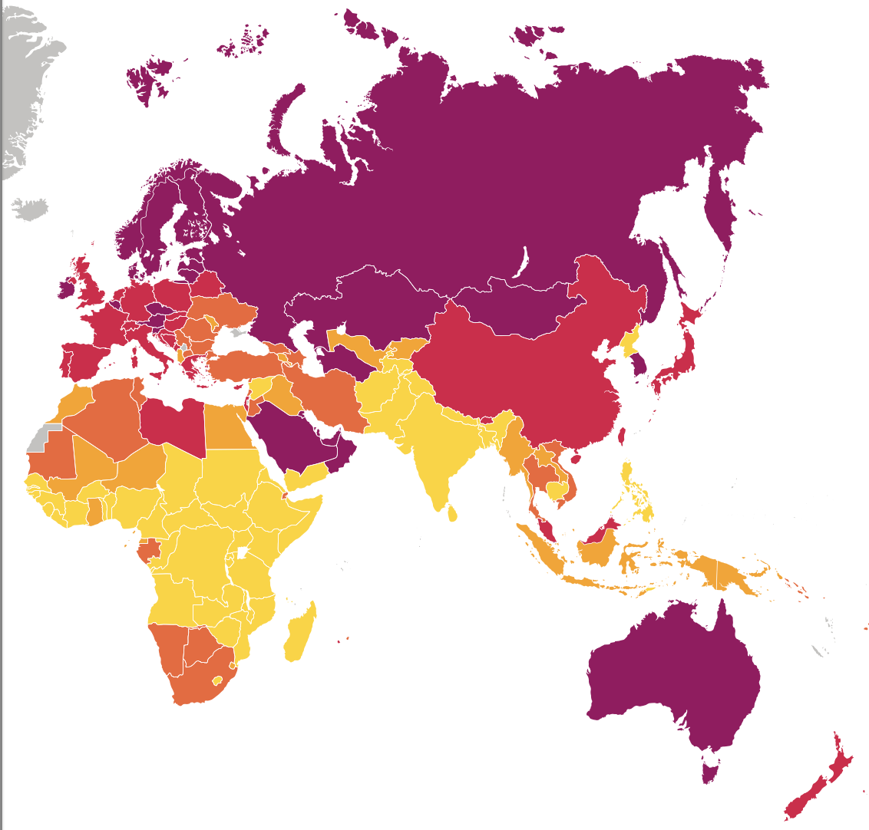
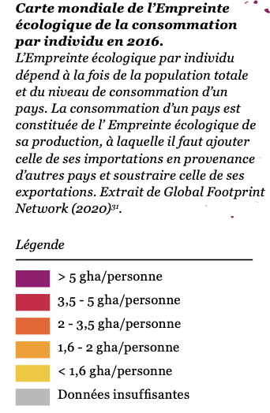
Enjeux n°4 : économique (l’empreinte écologique)
Seuil de durabilité actuel : 2 ha global par personne
W. Rees & M Wackernagel (1999), Notre empreinte écologique, eds Ecosociété.
Rapport du WWF Planète vivante 2020
Notes:
L’empreinte écologique est la mesure de la charge qu’impose à la nature une population donnée. Elle représente la surface du sol nécessaire pour soutenir à la fois la consommation et le recyclage complet des déchet produits. On peut calculer l’empreinte écologique d’un pays, d’une région, d’une ville ou d’un foyer. Mais on peu aussi calculer cette empreinte écologique pour un processus, un objet manufacturé : c’est une sorte d’analyse de cycle de vie mais qui est calibré à l’échelle de la planète. L’unité est l’hectare global par habitant (le global voulant dire de productivité moyenne à l’échelle mondiale, mais on peut aussi rester à l’échelle de notre population est parler seulement en ha).
Actuellement, le seuil de durabilité est de 2 ha global par personne (en ne laissant rien pour la partie sauvage !), mais la dette écologique s’accumulant d’année en année, cette part diminue en même temps que notre consommation augmente... Aujourd’hui, l’humanité dépense donc plus que son budget biologique annuel et ceci depuis 1970.

Slide 33
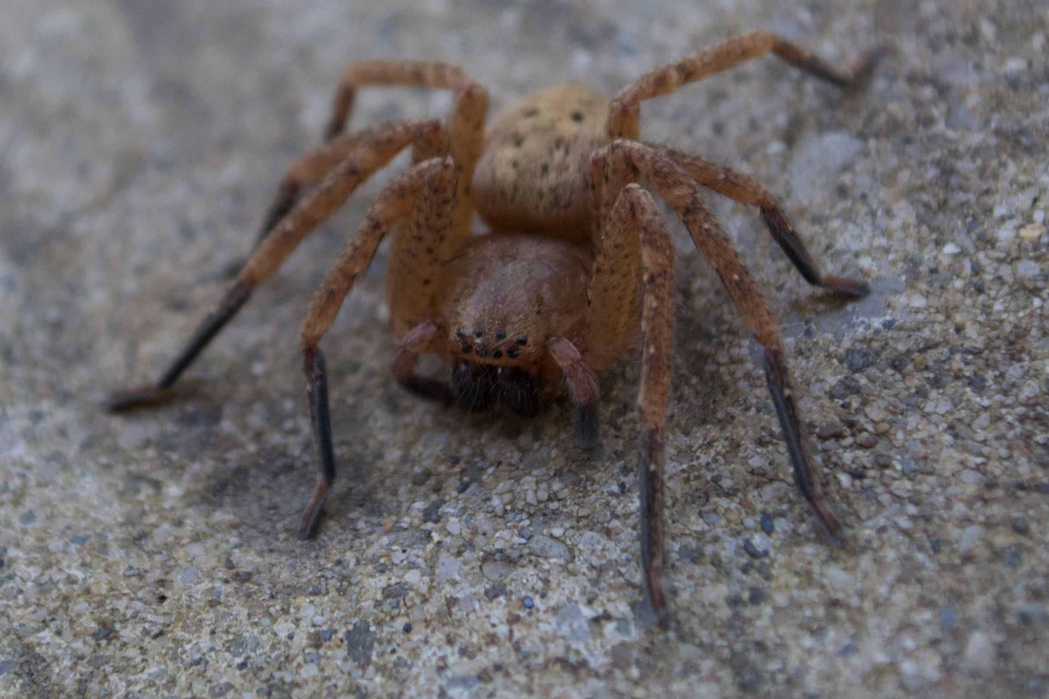
Enjeux n°5 : culturels
Bien-être, épanouissement, sport, spiritualité (lien avec la santé et la nutrition)
Tous les services écosystémiques ne sont pas quantifiables (notamment pour les peuples autochtones)
Alexandre Lacroix, Devant la beauté de la nature (2018) Eds Allary.
Olios argelasius
Notes:
Texte explicite...

Slide 34
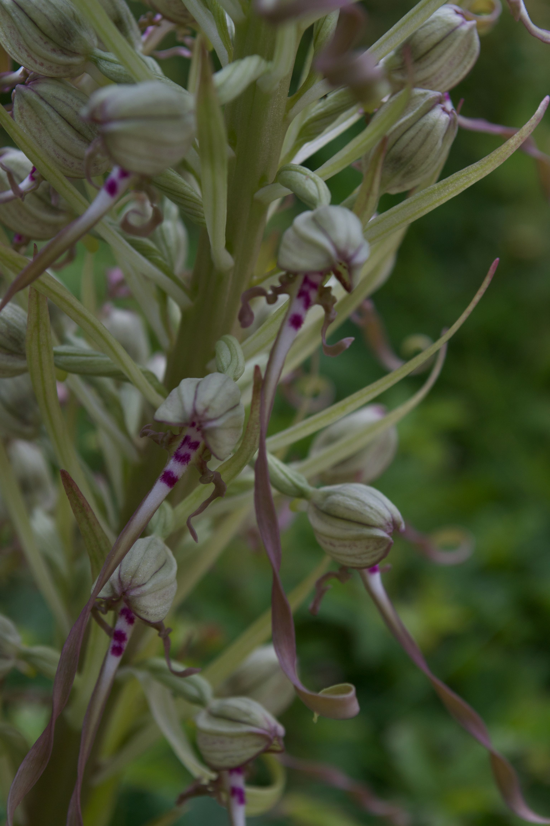
Enjeux n°6 : éthiques
En finir avec la vision écopaternaliste de la protection de la nature
Apprendre à s’émerveiller de la nature pour mieux la comprendre et y trouver sa place
Peut-on éliminer les baleines, les éléphants, les tigres, les rhinocéros, les sabots de vénus, les orchis vanilles ?
Loroglossum hircinum
Notes:
En finir avec la vision écopaternaliste de la protection de la nature : les chasseurs (sans nous la nature ne serait rien, n’aurait aucune valeur), gestion des espaces publiques (tontes et jardins à la française...)
Apprendre à s’émerveiller de la nature : c’est une façon de trouver sa place d’Homme dans un écosystème et de réaliser qu’on partage la planète avec d’autres espèces qui ont des rôles à jouer pour les propriétés de résilience, de durabilité...
Apprendre à s’émerveiller de la nature pour mieux la comprendre et y trouver sa place = sortir du dualisme nature-culture... L’homme dans son cocon de béton s’imagine en dehors de la nature et pense ne retrouver la nature qu’en sortant de la ville...
Toutes les espèces ne sont pas forcément équivalentes, il y en a des emblématiques (les pandas). Je parle ici d’éthique, pas de d’écologie : la fin du panda géant peut légitiment nous attrister, mais si sur le plan écologique, ce ne sera pas la fin du monde... D’autres sont des espèces parapluie (clé de voute) et permettent à beaucoup d’autres de se développer, c’est plus probématique. Depuis le néolithique l’homme élimine systématiquement la mégafaune des environnements qu’il colonise. Jusqu’à ou faut-il aller ? Sans tomber dans le spécisme, il paraît primordiale d’aborder ces questions avec les étudiants.

Slide 35
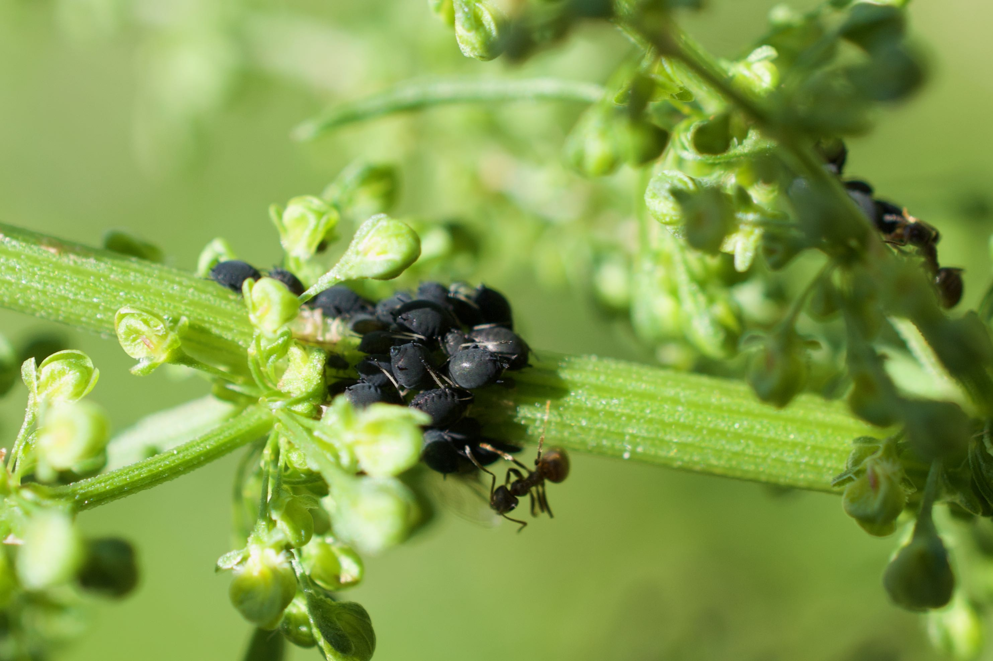
Conclusions : des leviers d’actions
Aphis rumicis

Slide 36
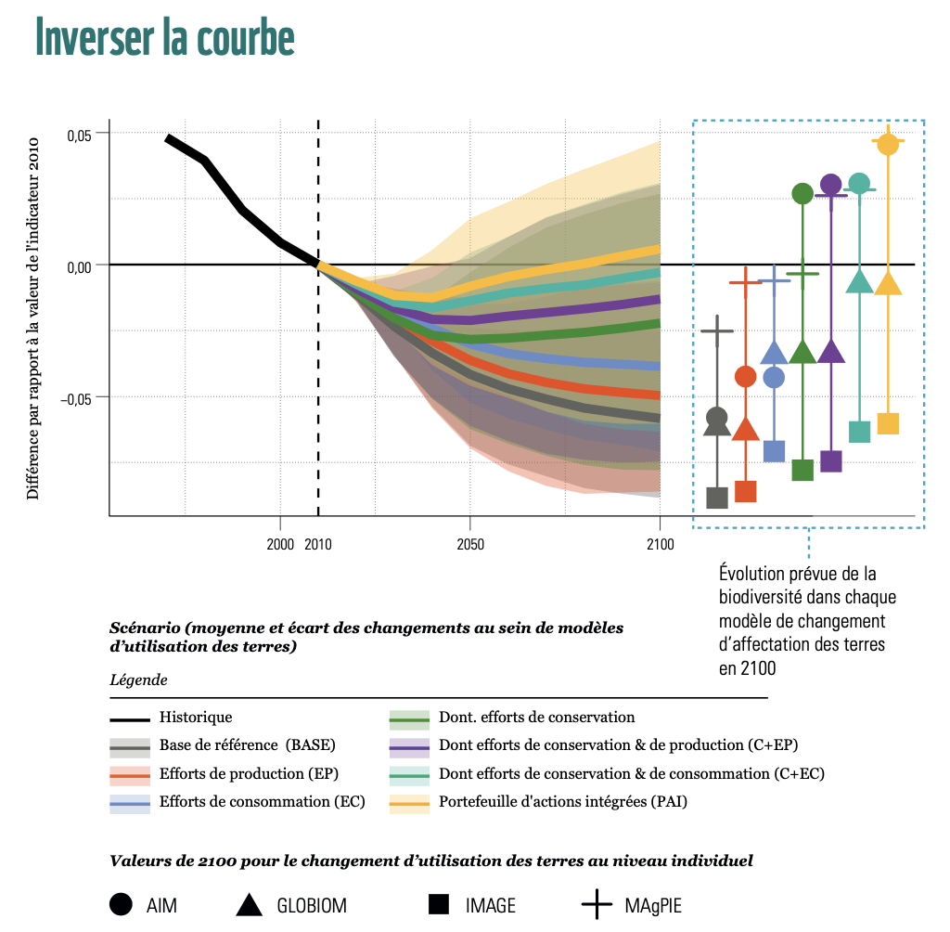
Echelle mondiale : les scénarios de l’initiative Bending the curve (GIEC, IPBES)
O. Statu quo
1. Intensification des efforts de conservation (C)
2. Production plus soutenable (SS)
3. Consommation plus soutenable (DS)
Les trois autres scénarios modélisent différentes combinaisons de ces efforts accrus :
4. Conservation et production durable (scénario C+SS).
5. Conservation et consommation soutenables (C+DS).
6. « portefeuille d’actions intégrées » d’interventions, ou scénario PAI (C+SS+DS).
Rapport du WWF Planète vivante 2020 (voir aussi en annexe un exemple de recommandation de l’IPBES)
Notes:
On ne détaillera pas ici les différents modèles utilisés, ni les conclusions. Mais vous pouvez lire le rapport de l’IPBES qui propose un très grand nombre de solutions concrètes pour attaquer le problèmes sur ces différents fronts. Un exemple ci-après.
Le rapport insiste sur la nécessité de renforcer encore nos politiques de conservation (c’est un point qui est assez consensuel) et c’est probablement le plus « facile » à réaliser puisqu’il s’agit d’isoler des zones et de les réglementer à toutes échelles internationales, nationales, départementales... même si évidemment, on se heurte à des problèmes de ressources, de loisirs (donc d’économie) de propriétés...
Mais il dit surtout que ces politiques de conservation (courbe bleue) NE SONT PAS SUFFISANTS. Ils doivent être couplés à des mesures sur la production (efficacité sans effet rebond) et sur la consommation (c’est sur ce point que les réticences et les inégalités sont les plus fortes). Evidemment, ces enjeux sont connectés aux ODD et certains interagissent positivement, d’autres négativement (partie non présentée du rapport).

Slide 37
A l’échelle nationale
Les piliers de la transition écologique
  Les scientifiques
  Les politiques
  Les ONG
  Les entreprises
L’INSA, comme tous les établissements d’enseignement supérieur, doit jouer son rôle sur ces 4 piliers par une politique volontariste qui est actuellement beaucoup trop timide sur les enjeux du vivant.
L’INSA souffre-t-il du syndrome de myopie au désastre* ?
* Guttentag, J. M., & Herring, R. J. (1997). Disaster myopia in international banking. J. Reprints Antitrust L. & Econ., 27, 37
Notes:
La science produit des faits scientifiques, des constats, des modèles avec des incertitudes maitrisés (les ingénieurs INSA sont des scientifiques)
Les politiques devraient utiliser les faits scientifiques pour en faire des opinions afin d’énoncer des politiques (certains ingénieurs INSA seront des politiques à minima ils seront tous des décideurs)
Le ONG sont là pour assurer des forces collectives, ce sont des contre pouvoir (beaucoup d’ingénieurs INSA sont engagés dans des associations, c’est dans le modèle INSA)
Les entreprises (sauf peut être certaines qu’il faut combattre) souhaitent à la fois produire dans la durabilité et se développer dans le sens « noble » du terme en participant à l’épanouissement et au bien être de leurs employés (quête de sens), elles sont des acteurs essentiels de la transition et il faut les embraquer : qui d’autres mieux que les ingénieurs INSA pour lancer cette inflexion ?
L’INSA est donc au cœur de la bataille et pourtant tellement timide et réservée vis-à-vis du vivant : ne serait-ce que pour les admissions !
Syndrome de myopie au désastre, utilisé par Gilles Bœuf lors d’une interview pour la chaine youtube blast.
Le terme a été repris aussi pour le COVID par la presse. Cette myopie au désastre (théorie des économistes Guttentag et Herring sur les chocs boursiers) consiste à dire que la probabilité d’un événement qui est déjà apparu devient nul dans l’esprit des gens (y compris des décideurs) dès lors qu’un certain temps s’est écoulé et qu’ils sont tellement sollicités par d’autres perturbations (risques santé, économique, climatique, voir les 4 vagues au début de la présentation) : le risque objectif est dilué. Ainsi, malgré chaque attaque à la biodiversité (marrée noire, déforestations, scandale huile de palme, etc...), on oublie très rapidement noyé dans le flux d’autres informations et on accepte de prendre encore d’autres risques en continuant nos modes de consommation, ou en ne prenant pas les décisions nécessaires.

Slide 38
A l’échelle individuelle pour un ingénieur citoyen
Changer nos modes de vie et de consommations (cf. actions pour le climat)
Prendre conscience de notre place et de notre dépendance aux écosystèmes pour toutes nos activités afin d’accepter d’en payer le vrai prix
Sortir de la posture du solutionnisme et de ses propres champs de compétences pour appréhender les problèmes de façon systémique en intégrant les enjeux du vivants
Développer un humanisme qui dépasse le dualisme nature-culture (quête de sens)
« Raviver les braises du vivant » (B. Morizot)
Notes:
Texte explicite,
Expliquer cette métaphore de Morizot : nous sommes en train de revivre la guerre du feu. A l’époque du néolithique avant l’invention des outils pour faire du feu, les tribus transportait des braises (importance du collectif aussi) et il suffisait de souffler sur ces braise pour faire repartir le feu. Ici les braises sont ces ilots de conservation qu’il faut entretenir chez soi, dans les espaces publics, dans les agrosystèmes et à toutes les échelles. Malgré toutes ces attaques, la nature a une

Slide 39
Une expérience au FIMI : explorer les écosystèmes du campus pour changer son rapport à la nature
Séquence pédagogique de 11h (fin janvier 2021 !)
  Séance 1 (2h) : base de l’écologie (comprendre la biodiversité et le fonctionnement des écosystèmes
  Séance 2 (2h) : préparation des missions de terrain en utilisant le site iNaturalist
  Séance 3 (4h) : terrain et prises de photos sur le campus pour réaliser les différentes missions
  Séance 3 (1h + 2h) : mise en forme puis présentations des missions et échanges
Notes:
Texte explicite,
Expliquer cette métaphore de Morizot : nous sommes en train de revivre la guerre du feu. A l’époque du néolithique avant l’invention des outils pour faire du feu, les tribus transportait des braises (importance du collectif aussi) et il suffisait de souffler sur ces braise pour faire repartir le feu. Ici les braises sont ces ilots de conservation qu’il faut entretenir chez soi, dans les espaces publics, dans les agrosystèmes et à toutes les échelles. Malgré toutes ces attaques, la nature a une

Slide 40
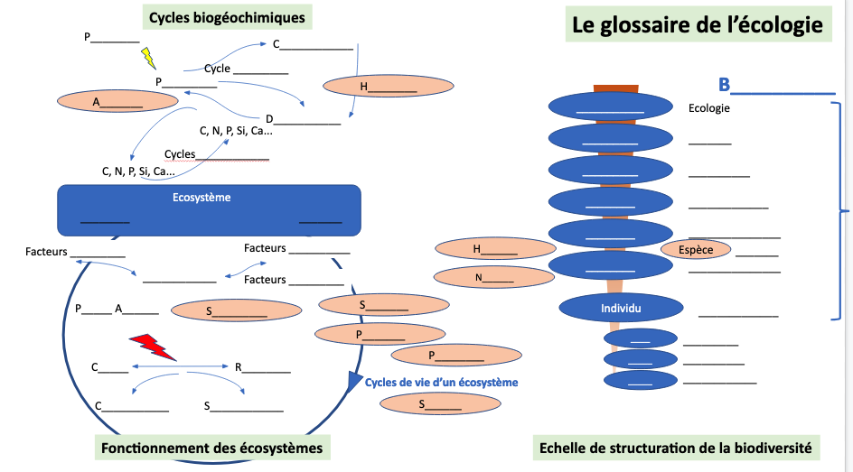
Une expérience au FIMI : explorer les écosystèmes du campus pour changer son rapport à la nature
Notes:
Texte explicite,
Expliquer cette métaphore de Morizot : nous sommes en train de revivre la guerre du feu. A l’époque du néolithique avant l’invention des outils pour faire du feu, les tribus transportait des braises (importance du collectif aussi) et il suffisait de souffler sur ces braise pour faire repartir le feu. Ici les braises sont ces ilots de conservation qu’il faut entretenir chez soi, dans les espaces publics, dans les agrosystèmes et à toutes les échelles. Malgré toutes ces attaques, la nature a une

Slide 41
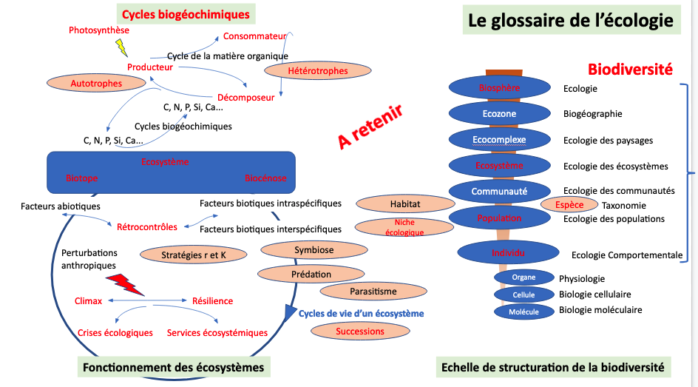
Une expérience au FIMI : explorer les écosystèmes du campus pour changer son rapport à la nature
Notes:
Texte explicite,
Expliquer cette métaphore de Morizot : nous sommes en train de revivre la guerre du feu. A l’époque du néolithique avant l’invention des outils pour faire du feu, les tribus transportait des braises (importance du collectif aussi) et il suffisait de souffler sur ces braise pour faire repartir le feu. Ici les braises sont ces ilots de conservation qu’il faut entretenir chez soi, dans les espaces publics, dans les agrosystèmes et à toutes les échelles. Malgré toutes ces attaques, la nature a une

Slide 42
Une expérience au FIMI : explorer les écosystèmes du campus pour changer son rapport à la nature
Mission 1. Caractérisation et comparaison des différents écosystèmes sur le campus
Mission 2. Caractérisation d’une espèce animale sur le campus : la pie bavarde
Mission 4. Caractérisation d’un service écosystémique : la pollinisation
Mission 5. A la recherche des espèces invasives sur le campus
Essayer de caractériser les espèces invasives végétales et animales présentes sur le campus
Pouvez-vous identifier des actions positives et négatives de l’homme sur ces espèces ?
L’homogénéisation est grandement responsable de l’introduction d’espèces invasives dans le monde par l’intensification extrême des échanges commerciaux, pouvez-vous dresser la carte du monde des ces touristes inopportuns présents sur le campus et imaginer pourquoi et comment ont-ils été introduits ?
Notes:
Pour chaque mission :
caractérisation (on relie avec les aspects théoriques dans le contexte de l’écologie
Influence de l’Homme (leviers d’action à l’échelle locale)
Ouverture SHS

Slide 43
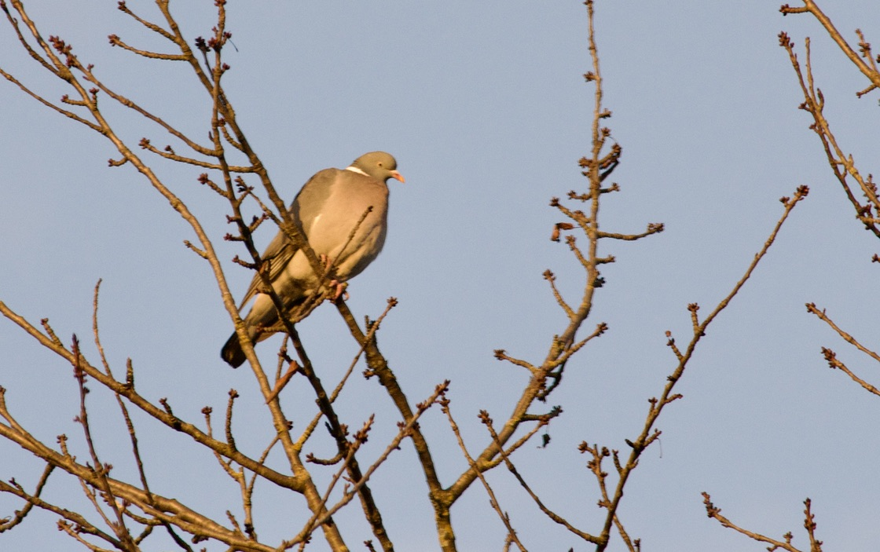
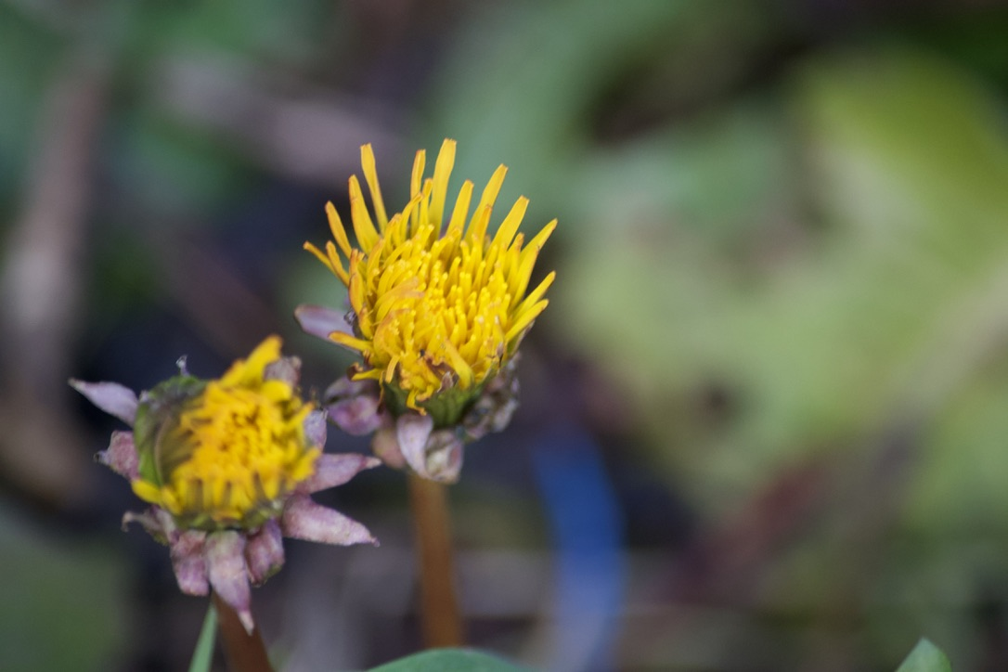






















Une expérience au FIMI : explorer les écosystèmes du campus pour changer son rapport à la nature
Notes:
Pour chaque mission :
caractérisation (on relie avec les aspects théoriques dans le contexte de l’écologie
Influence de l’Homme (leviers d’action à l’échelle locale)
Ouverture SHS

Slide 44
Crédits photographiques et références
Sauf mentions Les photographies naturalistes proviennent du site : http://biodiversite-derriere-ma-porte.fr/ (Hubert Charles)
ADEME : Un Mooc de l’ADEME sur le stockage du carbone, https://www.fun-mooc.fr/fr/cours/stocker-du-carbone-dans-les-ecosysteme
Bergeon Edouard, Au nom de la terre (voir le film) : une approche sociologique, et humaine, du modèle agricole français
Bergeon Edouard, Nous, paysans (documentaire) : une approche sociologique, et humaine, du modèle agricole français
Bonneuil C. et F. Thomas, Semences : une histoire politique : Amélioration des plantes, agriculture et alimentation en France depuis la Seconde Guerre mondiale, Paris, Éditions Charles Léopold Mayer, 201
Bonneuil Christophe, Elise Demeulenaere, Frédéric Thomas, Pierre-Benoît Joly, Gilles Allaire et Isabelle Goldringe, Innover autrement ? La recherche face à l’avènement d’un nouveau régime de production et de régulation des savoirs en génétique végétale, Dossiers de l’environnement de l’INRA, 2006, pp.29-51
Bouazzaoui Ibtissam El, L’empreinte écologique : Proposition d’un modèle synthétique de représentation des empreintes à l’échelle ” Micro ” d’une organisation ou d’un projet, thèse de doctorat de l’école des mines de Saint-Etienne, 2013 (https://tel.archives-ouvertes.fr/tel-00776465).
Bousenna Youness, 2020, Faut-il en finir avec la nature ? Socialter HS n°9, p 12
Butler Judith et Frédéric Worms, Le vivable et l’invivable, Questions de soin, PUF, 2021
Butler Judith, Qu’est-ce qu’une vie bonne, Payot, 2014
Callicott J. Baird, Ethique de la terre (eds Wildproject).
Canguilhem Georges, Le normal et le pathologique, (eds PUF), 224 pages
Céline Lafontaine, Bio-Objets, Les nouvelles frontières du vivant. La couleur des idées. Le Seuil, 2021
Charuel Hubert, 2017, Petit Paysan ( film français).
Chneiweiss Hervé, l'homme réparé
Chouteau M, Escudié MP, Forest J, Nguyen C (2014) “L'ingénieur au cœur de la démocratie technique” in Eléments de Démocratie technique, P.Y. Lequin & P. Lamard (dir), Presses de l’UTBM
Chouteau, M., Forest J., Nguyen C., Comprendre le rôle de l’ingénieur dans la démocratie technique et l’importance de la culture technique : quand la culture d'innovation fait écran à la culture technique https://www.openscience.fr/IMG/pdf/iste_techinn17v4n3.pdf
Combes Claude (2007), Darwin, dessine-moi les hommes, Eds Le Pommier.
Dalibert Lucie et Jérôme Goffette, 2020, « Qu'est-ce qu'une prothèse ? Concepts et usages », dans Valentine Gourinat, Paul-Fabien Groud et Nathanaël Jarrassé (dir) Corps et prothèses, Grenoble, Presses Universitaires de Grenoble
Danic François et al. Comment utiliser les flux, indicateurs et methodes ACV existants pour traiter l’impact sur la biodiversité. [Rapport Technique] 2013-01, SCORE LCA. 2014, pp.155. hal-02908100
Darde Frédéric, Renaud Leblong, 2009, Main basse sur le génome
Dawkins Richard, Il était une fois nos ancêtres (eds Robert Laffont)
Dawkins Richard, Le gène égoïste
Delillo Don, Outremonde (eds Actes Sud), 1999
Demeulenaere Elise et Christophe Bonneuil. Des Semences en partage : construction sociale et identitaire d’un collectif ”paysan” autour de pratiques semencières alternatives. Techniques et culture, Éditions de la Maison des sciences de l’homme 2011, 57 (2011/2), pp.202-221. hal-00704163
Descola Philippe, 2005, Par-delà nature et culture (eds Gallimard).
Despret Vinciane, Habiter en oiseau (Actes Sud)

Slide 45
Crédits photographiques et références
Diamond Jared, 2009, Effondrement: comment les sociétés décident de leur disparition ou de leur survie, eds Folio essais.
Diamond Jared, Le troisième chimpanzé (eds (Foliot essai)
Fauvergue Xavier et al., 2020, Biocontrôle – Éléments pour une protection agroécologique des cultures, eds Quæ.
Fressoz Jean-Baptiste et François Jarrige, L’histoire et l’idéologie productiviste in « Les récits de la "révolution industrielle" après 1945 » Céline Pessis, Christophe Bonneuil, Sezin Topçu (dir.), Paris (eds La Découverte), 2013, p. 61-79. Une autre histoire des « Trente Glorieuses ». Modernisation, contestations et pollutions dans la France d’après-guerre.
Frontier Serge et al. , Écosystèmes - Structure, Fonctionnement, Évolution, (eds. Dunod)
Gamlin Vines (1988), L'évolution de la vie, Eds. Andromeda Oxford Ltd.
Gemenne François, Aleksandar Rankovic, Atelier de cartographie de Sciences Po, Atlas de l'Anthropocène, Paris, Les Presses de Sciences Po, 2019, 158 p.
Guillebaud Jean-Claude, Le principe d'Humanité (2002), (eds Poche), 512pp.
Harari Yuval Noah, 2015, Sapiens : une brève histoire de l'humanité, eds. Albin Michel.
Hawking Stephan 1988, Une brève histoire du temps, Eds. Champs - Flammarion.
Hawking Stephan 1992, Commencement du temps et fin de la physique, Eds. Champs - Flammarion.
Hublin Jean-Jacques, Quand d'autres hommes peuplaient la terre (eds Champs sciences)
Kingsover Barbara, 1996 , L'Arbre aux haricots (eds Rivages)
Kingsover Barbara, 1996, Les Cochons au paradis (eds Rivages)
Kingsover Barbara, 1999, Les Yeux dans les arbres (eds Rivages)
Kingsover Barbara, 2002, Un Été prodigue (eds Rivages)
Kingsover Barbara, 2010, Un autre monde (eds Rivages)
Kupiec J.-J. et P. Sonigo, 2003, Ni dieu, ni gène.
La fresque de la biodiversité (https://www.fresquedelabiodiversite.org/)
Lafontaine Céline, La société Postmortelle. La mort, l’individu et le lien social à l’ère des technosciences. Paris, Éditions du Seuil
Lafontaine Céline, Le corps-marché : la marchandisation de la vie humaine à l'ère de la bioéconomie, Edition Du seuil, 2014
Larrère C. et R. - Penser et Agir avec la nature, une enquête philosophique (eds La découverte).
Latour Bruno, Face à Gaïa (eds La Découverte).
Latour Bruno, Nous n’avons jamais été modernes (eds La Découverte - Poche).
Latour Bruno, Petites leçons de sociologie des sciences (Eds La découverte)
Laurent Alexandre, La mort de la mort (eds Lattès), 425 pp.
Leopold Aldo, Almanach d’un comté des sables (eds Flammarion)
Lewontin Richard C. et Nicolas Witkowski, La triple hélice : Les gènes, l'organisme, l'environnement
Maris Virginie, 2009, Protection de la biodiversité et pragmatisme – pour une philosophie de terrain, in Ecosophie, la philosophie à l’épreuve de l’écologie (eds MF, Editors: Hicham-Stéphane Afeissa).
Maris Virginie, 2018, La part sauvage du monde (eds Seuil).
Maris Virginie. Philosophie de la biodiversité, petite éthique pour une nature en péril (eds Buchet Chastel)
Mayr Ernst, Après Darwin, la biologie une science pas comme les autres, (eds Dunod).
McAnulty Dora, 2021, Journal d’un jeune naturaliste, eds Gaïa
Morand Serge, 2020, Emerging diseases, livestock expansion and biodiversity loss are positively related at global scale, Biol. Conserv. 248:108707.

Slide 46
Crédits photographiques et références
Morizot Baptiste, Les Diplomates, Cohabiter avec les loups sur une autre carte du vivant, Wildproject, 2016
Morizot Baptiste, Manières d’être vivant (eds Actes Sud)
Morizot Baptiste, Raviver les braises du vivant (eds Actes Sud).
Nicolino Fabrice, 2014, Un empoisonnement universel. Comment les produits chimiques ont envahi la planète, eds LLL.
Papillon Fabrice, Axel KAHN (2005), Le secret de la salamandre
Parizeau Marie-Hélène, Biotechnologies, Nanotechnologies, Écologie : entre science et idéologie, coll. « Sciences en question », Paris: Éditions Quæ, 2010, 86 p.
Pavé Alain, 2019, Comprendre la biodiversité, vrais problèmes et idées fausses (eds Seuil)
Pecker, Reeves, Delsemme, 1990, Pour comprendre l'Univers, Eds. Champs - Flammarion.
Pelluchon Corine, Réparons le monde. Humains, animaux, nature (eds Payot et Rivages)
Perino Honorine Films http://www.addocs.fr/documentaires-scientifiques/2/nos-films-documentaires.
Pichot André, 1999, Histoire de la notion de gène.
Pichot André,2004, Histoire de la notion de vie.
Rees William et Mathis Wackernagel, 1999, Notre empreinte écologique, Éditions Écosociété, Montréal, (ISBN 2921561433).
Roddier François, Thermodynamique de l'évolution : Un essai de thermo-bio-sociologie (eds Parole).
Samadi David, 2000, La théorie de l'évolution, (Eds. Champs - Flammarion).
Servigne Pablo et Raphaël Stevens, Comment tout peut s’effondrer, Éditions du Seuil (Collection Anthropocène)(2015).
Shapiro, 1994, L'origine de la vie, (Eds. Champs - Flammarion).
Sykes Bryan, La malédiction d'Adam
Sykes Bryan, Les sept filles d'Eve
Taïeb Lucie, Freshkills. Recycler la terre, (eds La Contre Allée), Lille, 2020, 128 p.
Tordjman Hélène, La construction d’une marchandise : le cas des semences, Les enjeux de la génétique. Agronomie et capitalisme – Sciences humaines, (eds de l’EHESS), « Annales, Histoire, Sciences sociales », 2008/6 (63e année)
Tordjman Hélène, La croissance verte contre la nature (eds La Découverte), 2021
Vercors, Les animaux dénaturés (eds Poche)
Vievard Ludovic. Biodiversité : usages et représentations. Direction de la Prospective et du Dialogue Public du Grand Lyon (sept 2011).
WWF, Rapport Planète Vivante 2020 WWF (https://www.wwf.fr/rapport-planete-vivante)
Yamada Akio et al. One Health: From Concept to Practice, https://www.ncbi.nlm.nih.gov/pmc/articles/PMC7122847/
Zielinski Agata, L’éthique du care, Une nouvelle façon de prendre soin, S.E.R. | « Études », 2010/12 Tome 413 | pages 631 à 641
La conférence enregistrée : Let’s look up ! (Journée de la formation insa, 16 mars 2022) :
https://jef22.sciencesconf.org/resource/page/id/1

Slide 47




Remerciements
Les membres du GTT Enjeux du vivants
  Adina Lazar, Marianne Chouteau, Jean-Philippe Ferrière, Thierry Moyaux, Claire Barrès, Corinne Dorel, Stéphane Frénot, Guillaume BESLON, Bastien HUMBERT, Clarisse MASSE, Diana Martin de Argenta, Paul Saada, Hugo Paris, Laurence Dupont...
Le département Biosciences de l’INSA Lyon
L’UMR203 BF2I, Biologie Fonctionnelle, Insectes et Interactions de l’INSA Lyon
Le rapport du GTT Enjeux du vivant bientôt disponible en Kiosque !
Anthidium florentinum
Ophrys_apifera
Notes:
La prise de conscience de l’impact sanitaire date des années 60 (le printemps silencieux US 1963) voir livre de F. Nicolino pour plus de précisions, mais elle reste relativement discrète jusque dans les années 90, car la recherche de cette autonomie alimentaire prime sur tout le reste et car la conscience écologique est encore très fragile dans les années 70.

Slide 48
Annexes

Slide 49

Biodiversité : un néologisme récent connoté par la conservation
Ludovic Vievard. Biodiversité : usages et représentations. Rapp. pour la Dir. la Prospect. du Dialogue Public du Gd. LYON. 2011.
Corvus_corone
Notes:
Le terme biodiversité, littéralement la diversité biologique, est un néologisme introduit aux US par ﻿Thomas Lovejoy, puis repris et popularisé par Edward Osborne Wilson dans les années 1985 (célèbre entomologiste connu pour son travail sur les fourmis notamment). Il est donc très récent et surtout il vient des milieux de la biologie de la conservation, très rapidement il a donc acquis une connotation « écologiste », c’est-à-dire qu’en employant le terme le terme biodiversité on sous entends : « la biodiversité qu’il faut protéger ».
Vous pouvez vous reporter à cet article de Ludovic Vievard qui a publié en 2011 une analyse très détaillée de ce concept dans un rapport commandé par le Grand Lyon.
Si on enlève cette connotation, on peut considérer que la biodiversité représente tout le vivant, les deux termes sont synonyme du point de vue scientifique : Mais il faut alors définir le vivant avant de revenir ensuite à la notion !

Slide 50
Les Ecosystèmes
Un environnement : le biotope
Des organismes vivants : la biocénose
© Inria/Fayard V.
Un écosystème, nait, vit... et meurt, pour être remplacé par un autre.
Notes:
Un écosystème peut être comparé à un organisme.
Pour qu’on puisse parler d’écosystème : il faut qu’il y ait une certaine autonomie (des producteurs, des consommateurs et des décomposeurs), il faut une certaine durabilité et une limite spatiale et temporelle. On peut parler de microécosystèmes (crotte de lapin) et on peut aussi analyser l’écosystème terrestre.
Un écosystème, nait, vit et meurt (système dynamique), sa phase de maturité peut être relativement stable (climax). Cette notion est très importante, car pour beaucoup de personnes pensent que si on « laisse faire la nature », on ira vers un équilibre immuable. C’est évidemment une idée fausse, les écosystèmes sont voués à être remplacés à plus ou moins long terme.

Slide 51

La notion d’espèce
Une population est un ensemble identifiable d’individus d’une même espèce.
L’espèce telle que définie par Ernst Mayr en 1963 est un « groupement de populations naturelles interfécondes (ou potentiellement) et isolées de tout autre groupe ».
Erithacus rubecula
Notes:
La notion d’espèce est une notion est une notion difficile, mais si elle est communément admise et utilisée dans le grand public.
Les écologue n’observe jamais d’espèce, ils observent des populations. L’espèce est une notion théorique qui regroupe les population sur la base de leur capacité à échanger des gènes (la reproduction sexuée n’est pas le seul mode de reproduction dans le vivant). Cette définition possède bcp de limites qu’on discute en classe généralement...

Slide 52

Disparition des insectes
Rapport du WWF Planète vivante 2020
Notes:
E. O. Wilson a qualifié les insectes de « petites choses qui font tourner le monde ». En Europe occidentale et en Amérique du Nord, les programmes de suivis et les études sur le long terme révèlent une diminution extrêmement rapide, récente et continue du nombre d’insectes, de leur répartition ou de leur poids global (biomasse).
Le développement de l’agriculture intensive étant survenu plus tôt en Europe occidentale et en Amérique du Nord, les pertes d’insectes qui y sont observées permettent donc d’anticiper les pertes mondiales d’insectes si les perturbations anthropiques et les changements d’utilisation des terres se poursuivent à travers le monde.
Mettre en place des suivis de long terme et à grande échelle est la clé́ pour comprendre les changements actuels et futurs des populations d’insectes.
A voir : il est possible de mettre les espèces disparues à cause du changement climatique.

Slide 53

Impact des activités humaines depuis 1970 sur le déclin de la nature
Rapport de l’IPBES 2019
Notes:
Les facteurs directs (changement d’utilisation des terres et des mers, exploitation directe des organismes, changements climatiques, pollution et espèces exotiques envahissantes) résultent d’un ensemble de causes sociétales profondes6. Ces causes peuvent être démographiques (p.ex. la dynamique des populations humaines), socioculturelles (p.ex. les modes de consommation), économiques (p.ex. le commerce), technologiques ou en rapport avec les institutions, la gouvernance, les conflits et les épidémies. Il s’agit des facteurs indirects7, qui sont eux-mêmes sous-tendus par des comportements et des valeurs d’ordre sociétal. Les bandes colorées représentent l’impact mondial relatif des facteurs directs sur (de haut en bas) les écosystèmes terrestres, les écosystèmes d’eau douce et les écosystèmes marins, selon une estimation tirée de l’examen systématique à l’échelle mondiale des études publiées depuis 2005. Le changement d’utilisation des terres et des mers et l’exploitation directe expliquent plus de 50 % de l’impact mondial sur les écosystèmes terrestres, marins et d’eau douce, mais chaque facteur a une influence dominante dans certains contextes {2.2.6}. Les cercles illustrent l’ampleur des impacts anthropiques négatifs sur différents aspects de la nature pour diverses échelles de temps, sur la base d’une synthèse globale des indicateurs {2.2.5, 2.2.7}.
.

Slide 54

Echelle mondiale : les scénarios de l’initiative Bending the curve (GIEC, IPBES)
Un exemple d’actions proposées dans le rapport IPBES 2019 autour du thème de la production et de la consommation durable des aliments qui doivent permettre de guider les politiques nationales et internationales (comme pour le GIEC).
Notes:
Texte explicite.

Slide 55

Enjeux n°2 : la nutrition
Nécessité d’une agriculture durable :
  Transition obligatoire
  Modification des modes de consommation
  Préservation de la diversité variétale agronomique
Nécessité d’un retour à une alimentation saine et durable
Iphiclides_podalirius
Notes:
H. Sapiens est un hétérotrophe : il ne mange que du vivant !
si 1 / 9 personne souffre de la faim dans le monde, 1/8 souffre d'obésité : la mal nutrition et la mal bouffe sont les deux fléaux de notre société.
Les cadres formés à l’INSA dans leurs entreprises ou institutions doivent donner l’exemple et savoir parler de ça, sinon en quoi c’est ingénieurs seraient humanistes ?
Nécessité d’une agriculture durable :
Transition obligatoire associée à des technologies (besoins d’ingénieurs en agroécologie, nouveaux engins agricoles, suivi numérique des cultures, culture en villes...) Exemple de nouveaux engins agricoles pour la culture sous couvert
Modification des modes de consommation (moins de viande, saisonnalité, locavoracité, rééquilibrage du panier...)
Préservation de la diversité variétale agronomique (lutte contre l’homogénéisation)
Nécessité d’un retour à une alimentation saine et durable (lien avec la santé et les maladies de civilisations : cancers, diabètes, maladies cardiovasculaires...)
Réquilibrage du panier = redonner du poids à l’alimentation dans les dépenses des ménages.
Nécessité d’un retour à une alimentation saine : savoir identifier les aliments transformés et comprendre les élémen

Slide 56


Enjeux n°5 : « culturels » (ex. de contributions des peuples autochtones à l’amélioration de la biodiversité)
domestication et conservation de variétés de cultures, de fruits et de races animales adaptées aux conditions locales
création d’habitats riches en espèces et d’une grande diversité́ d’écosystèmes dans des paysages culturels
identification de plantes utiles et de leur culture dans des écosystèmes très diversifiés
gestion et surveillance des espèces sauvages, des habitats et des paysages pour une résilience accrue
prévention de la déforestation dans les territoires autochtones reconnus
propositions de conceptions alternatives des relations entre l’homme et la nature
Rapport de l’IPBES 2019
Notes:
La préservation des habitats des peuples autochtones n’est pas qu’une question culturelle d’où les « » à « culturels ». De toutes évidences ces peuples contribuent à la préservation des services écosystémiques et ils le font de manière très durable. On sait peu que la forêt équatoriale par exemple est très modifiée par l’homme qui a planté des espèces nouricières à des très nombreux endroits qui entretiens certains espaces, etc.
Images (pommes de terre, Pérou) (moutons, Kirghizistan) {2.2.4.4} ;

